Slide 1








BAN CHẤP HÀNH
NHIỆM KỲ 2025 - 2030

Slide 2
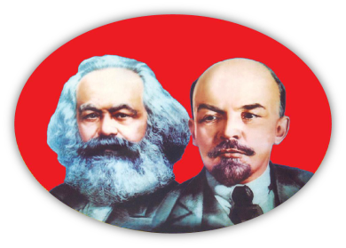
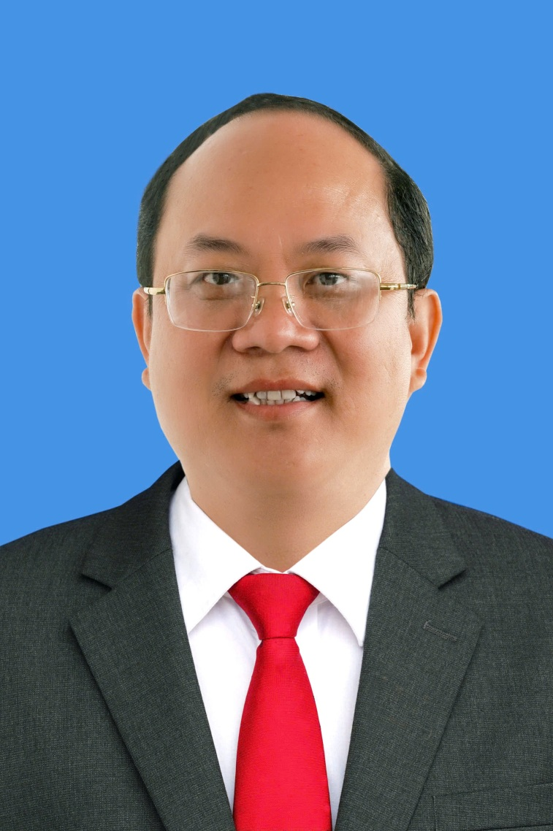

BAN CHẤP HÀNH ĐẢNG BỘ TỈNH
Đồng chí NGUYỄN HỒ HẢI
BÍ THƯ TỈNH ỦY

Slide 3
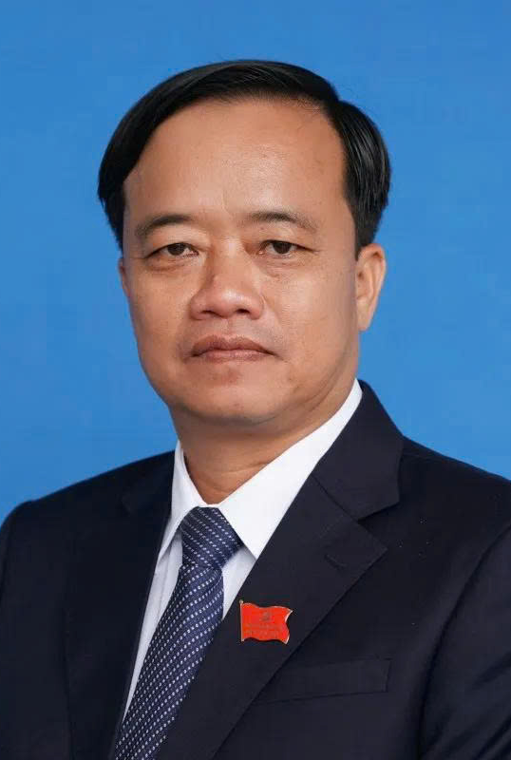
BAN CHẤP HÀNH ĐẢNG BỘ TỈNH
Đồng chí HUỲNH QUỐC VIỆT
- ỦY VIÊN DỰ KHUYẾT TRUNG ƯƠNG ĐẢNG
- PHÓ BÍ THƯ THƯỜNG TRỰC TỈNH ỦY
- CHỦ TỊCH ỦY BAN MẶT TRẬN TỔ QUỐC TỈNH

Slide 4
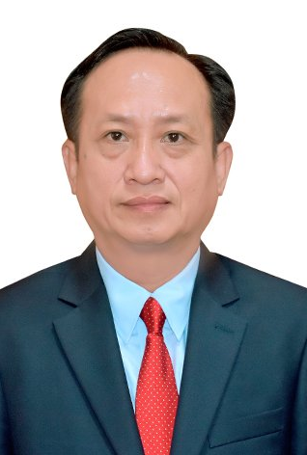
BAN CHẤP HÀNH ĐẢNG BỘ TỈNH
Đồng chí PHẠM VĂN THIỀU
- PHÓ BÍ THƯ TỈNH ỦY
- CHỦ TỊCH HỘI ĐỒNG NHÂN DÂN TỈNH

Slide 5
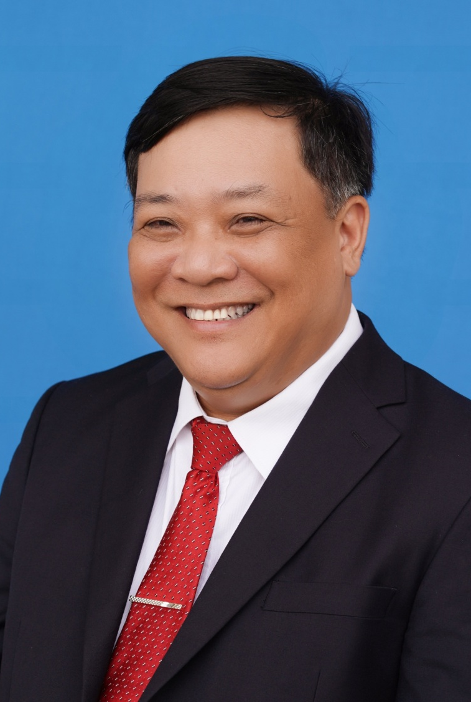
BAN CHẤP HÀNH ĐẢNG BỘ TỈNH
Đồng chí PHẠM THÀNH NGẠI
- PHÓ BÍ THƯ TỈNH ỦY
- CHỦ TỊCH ỦY BAN NHÂN DÂN TỈNH

Slide 6
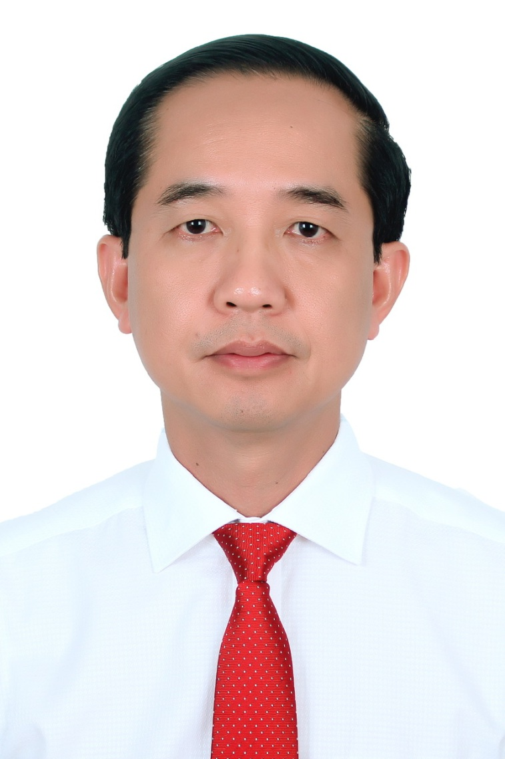
BAN CHẤP HÀNH ĐẢNG BỘ TỈNH
Đồng chí HỒ THANH THỦY
PHÓ BÍ THƯ TỈNH ỦY

Slide 7
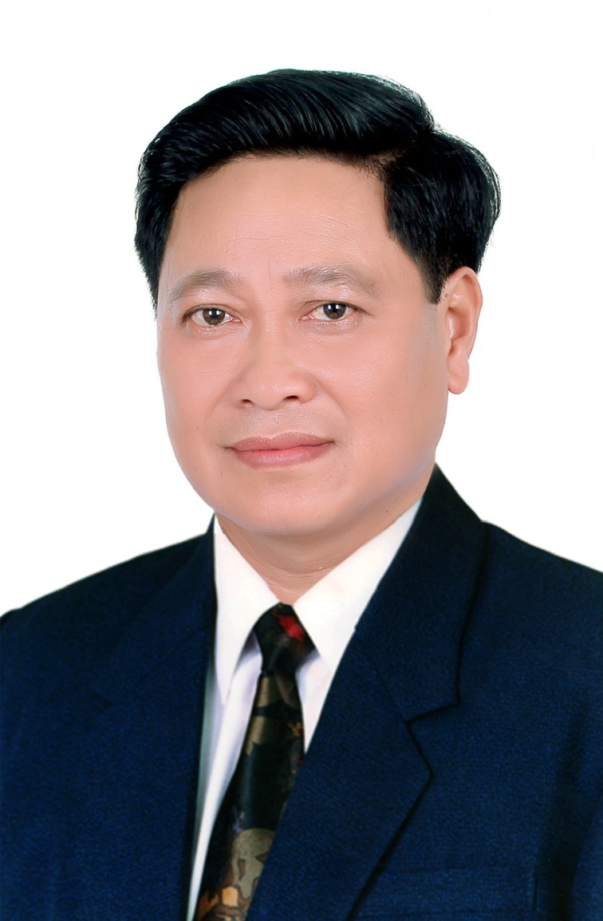
BAN CHẤP HÀNH ĐẢNG BỘ TỈNH
Đồng chí BÙI TẤN BẢY
- ỦY VIÊN BAN THƯỜNG VỤ TỈNH ỦY
- PHÓ CHỦ TỊCH HỘI ĐỒNG NHÂN DÂN TỈNH

Slide 8
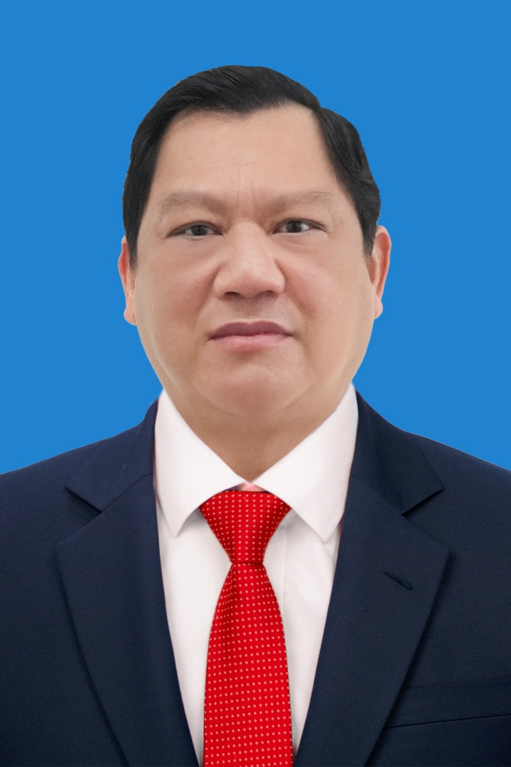
BAN CHẤP HÀNH ĐẢNG BỘ TỈNH
Đồng chí LÂM VĂN BI
- ỦY VIÊN BAN THƯỜNG VỤ TỈNH ỦY
- PHÓ CHỦ TỊCH ỦY BAN NHÂN DÂN TỈNH

Slide 9
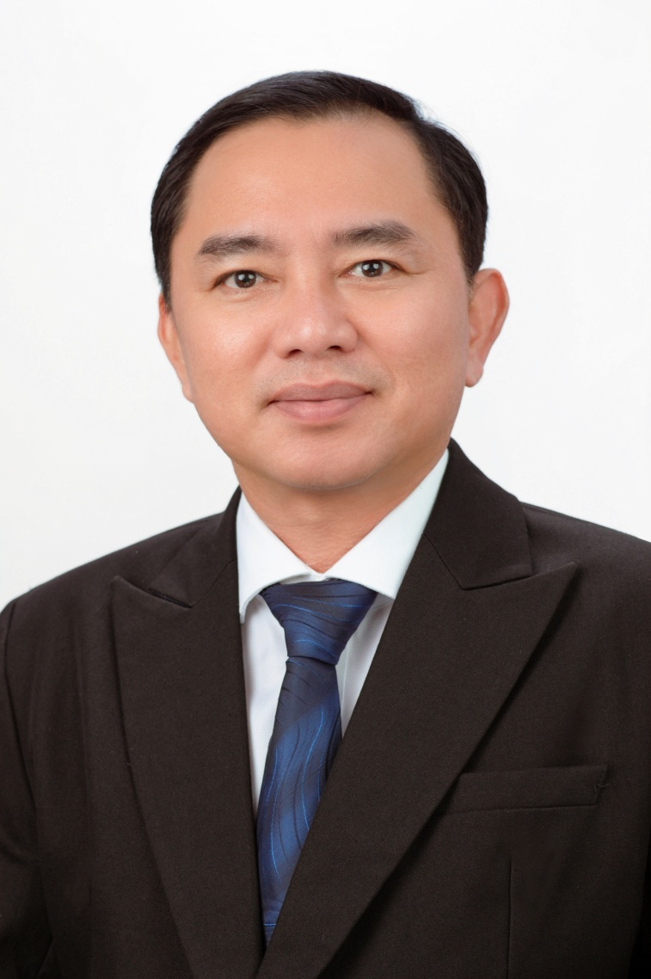
BAN CHẤP HÀNH ĐẢNG BỘ TỈNH
Đồng chí PHAN THANH DUY
- ỦY VIÊN BAN THƯỜNG VỤ TỈNH ỦY
- CHỦ NHIỆM ỦY BAN KIỂM TRA TỈNH ỦY

Slide 10
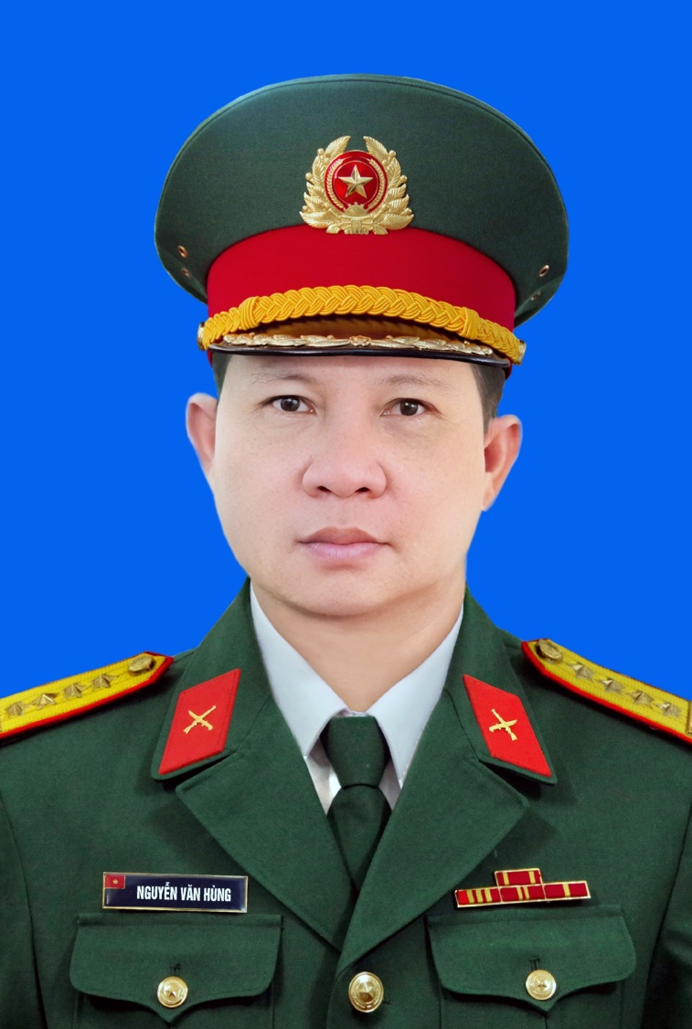
BAN CHẤP HÀNH ĐẢNG BỘ TỈNH
Đồng chí NGUYỄN VĂN HÙNG
- ỦY VIÊN BAN THƯỜNG VỤ TỈNH ỦY
- CHỈ HUY TRƯỞNG BCH QUÂN SỰ TỈNH

Slide 11
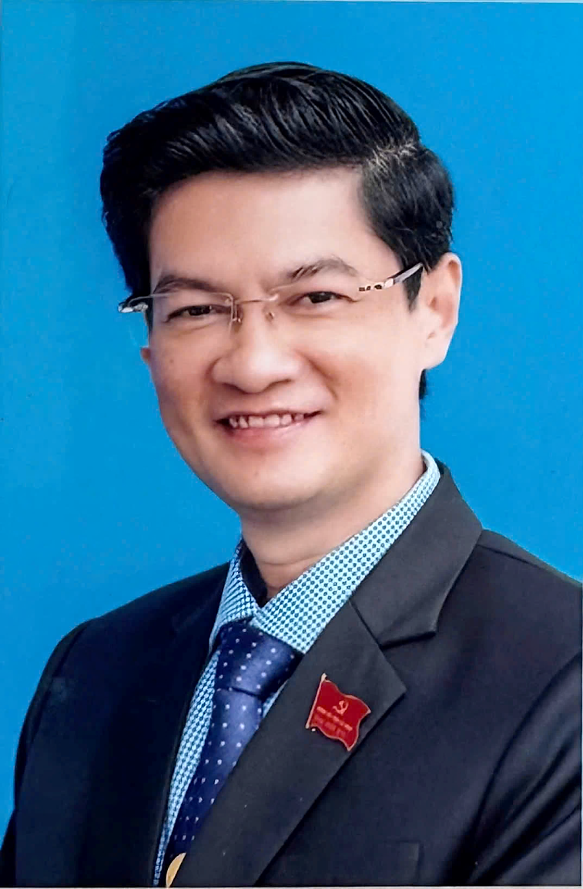
BAN CHẤP HÀNH ĐẢNG BỘ TỈNH
Đồng chí TRƯƠNG ĐĂNG KHOA
- ỦY VIÊN BAN THƯỜNG VỤ TỈNH ỦY
- BÍ THƯ ĐẢNG ỦY, CHỦ TỊCH HĐND
PHƯỜNG TÂN THÀNH

Slide 12
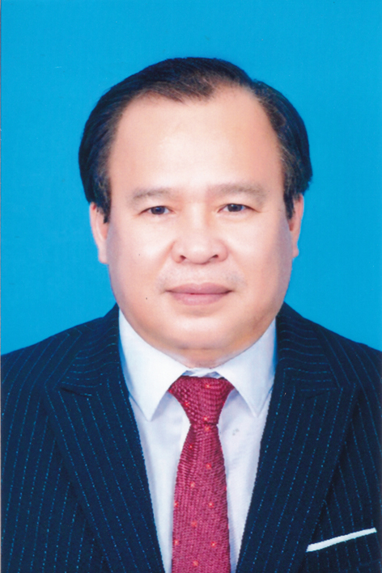
BAN CHẤP HÀNH ĐẢNG BỘ TỈNH
Đồng chí NGUYỄN MINH LUÂN
- ỦY VIÊN BAN THƯỜNG VỤ TỈNH ỦY
- PHÓ CHỦ TỊCH ỦY BAN NHÂN DÂN TỈNH

Slide 13
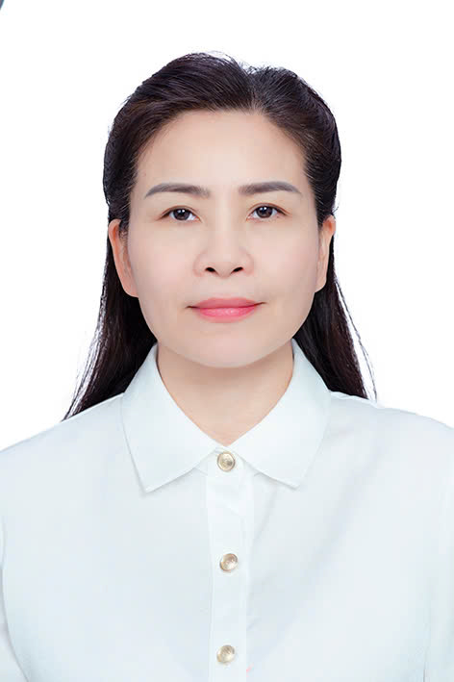
BAN CHẤP HÀNH ĐẢNG BỘ TỈNH
Đồng chí LÊ THỊ NHUNG
- ỦY VIÊN BAN THƯỜNG VỤ TỈNH ỦY
- PHÓ CHỦ TỊCH HỘI ĐỒNG NHÂN DÂN TỈNH

Slide 14
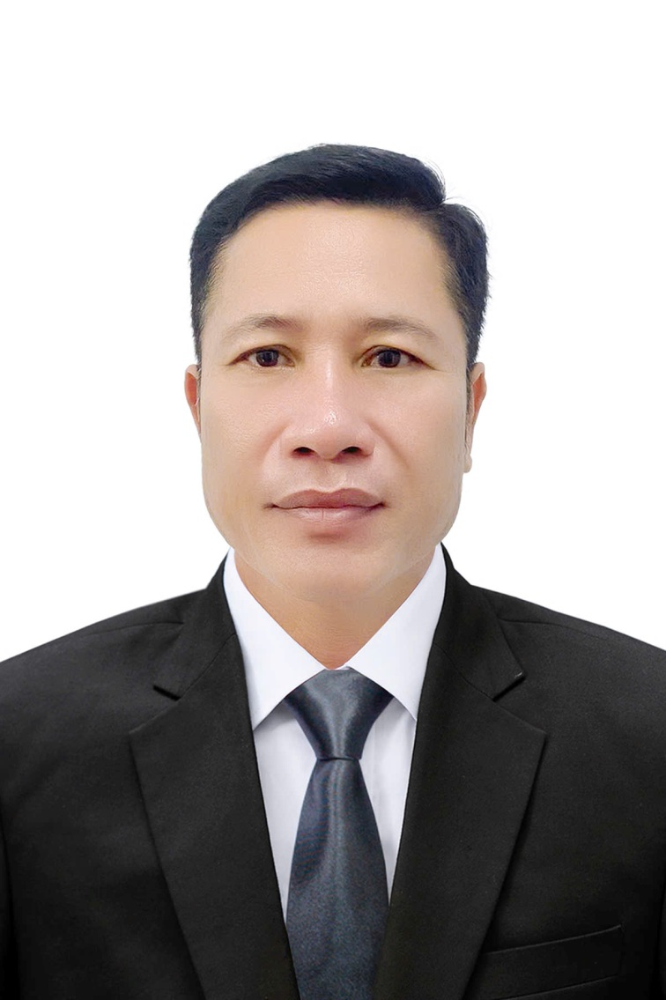
BAN CHẤP HÀNH ĐẢNG BỘ TỈNH
Đồng chí TRẦN HỮU PHƯỚC
- ỦY VIÊN BAN THƯỜNG VỤ TỈNH ỦY
- GIÁM ĐỐC SỞ NỘI VỤ

Slide 15
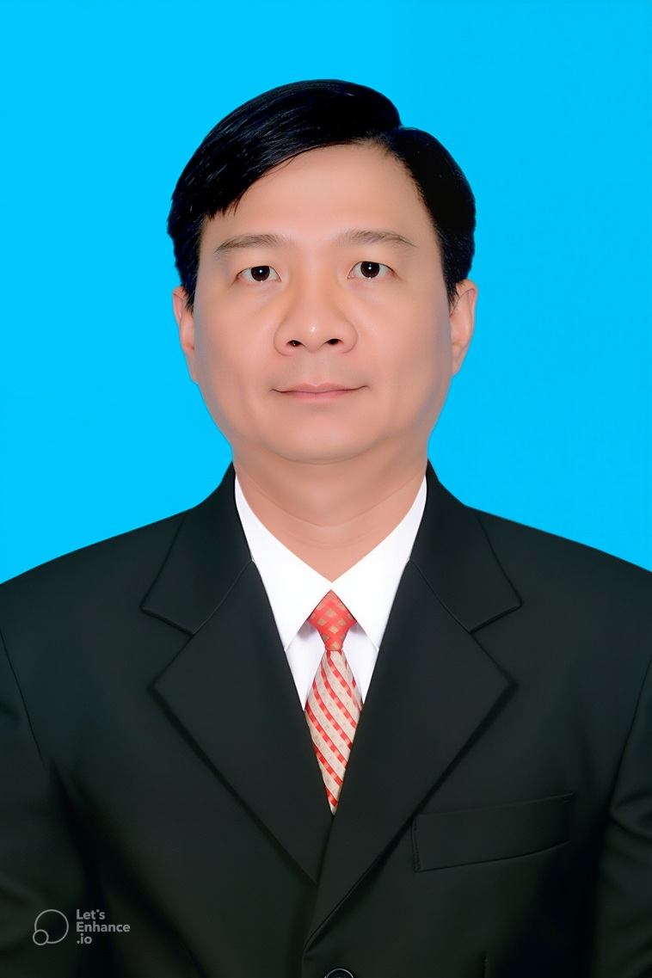
BAN CHẤP HÀNH ĐẢNG BỘ TỈNH
Đồng chí NGUYỄN BÌNH TÂN
- ỦY VIÊN BAN THƯỜNG VỤ TỈNH ỦY
- TRƯỞNG BAN NỘI CHÍNH TỈNH ỦY

Slide 16
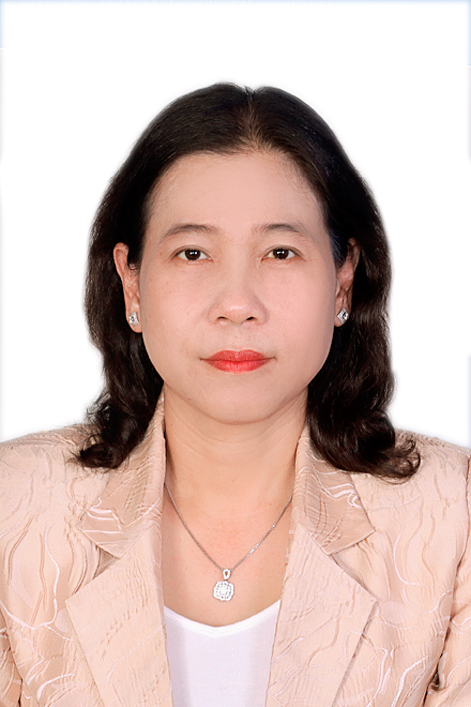
BAN CHẤP HÀNH ĐẢNG BỘ TỈNH
Đồng chí TÔ VIỆT THU
- ỦY VIÊN BAN THƯỜNG VỤ TỈNH ỦY
- BÍ THƯ ĐẢNG ỦY PHƯỜNG BẠC LIÊU

Slide 17
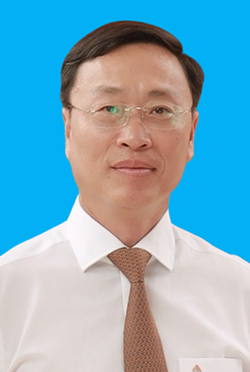
BAN CHẤP HÀNH ĐẢNG BỘ TỈNH
Đồng chí HUỲNH HỮU TRÍ
- ỦY VIÊN BAN THƯỜNG VỤ TỈNH ỦY
- PHÓ CHỦ TỊCH ỦY BAN NHÂN DÂN TỈNH

Slide 18
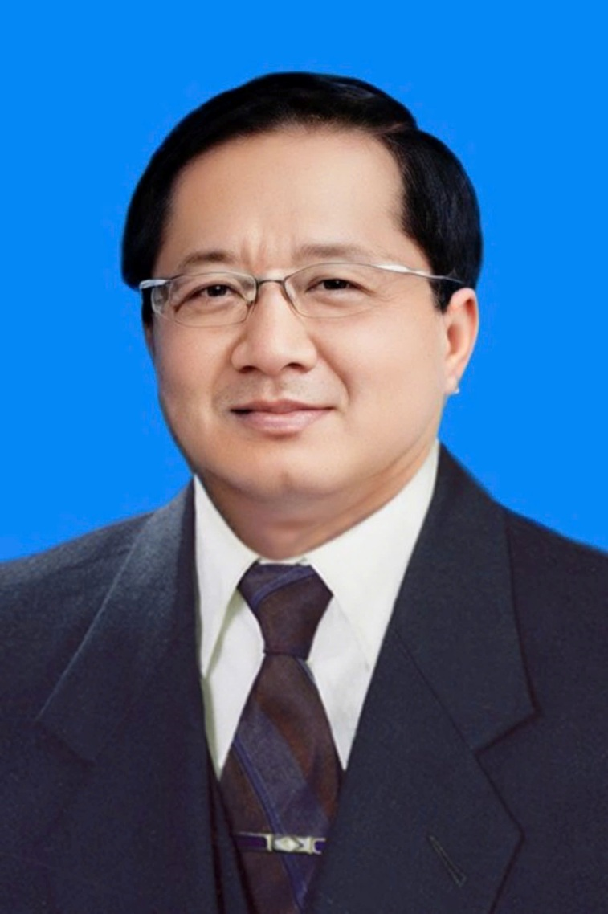
BAN CHẤP HÀNH ĐẢNG BỘ TỈNH
Đồng chí LÊ THANH TRIỀU
- ỦY VIÊN BAN THƯỜNG VỤ TỈNH ỦY
- PHÓ CHỦ TỊCH THƯỜNG TRỰC
ỦY BAN MẶT TRẬN TỔ QUỐC TỈNH

Slide 19
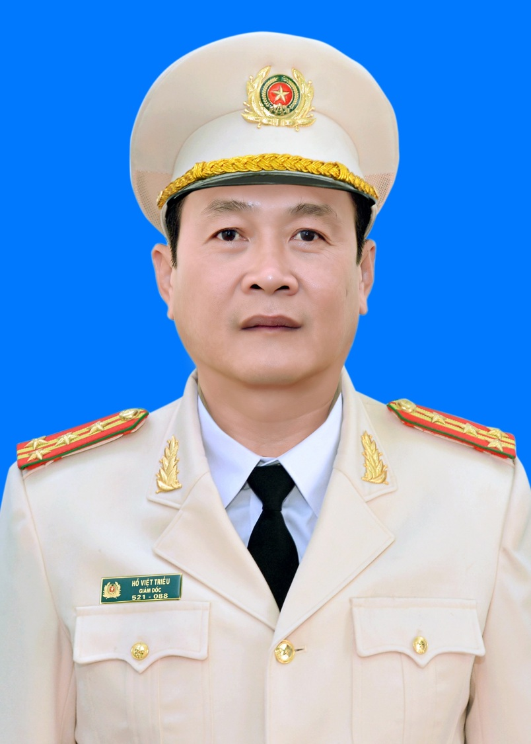
BAN CHẤP HÀNH ĐẢNG BỘ TỈNH
Đồng chí HỒ VIỆT TRIỀU
- ỦY VIÊN BAN THƯỜNG VỤ TỈNH ỦY
- GIÁM ĐỐC CÔNG AN TỈNH

Slide 20
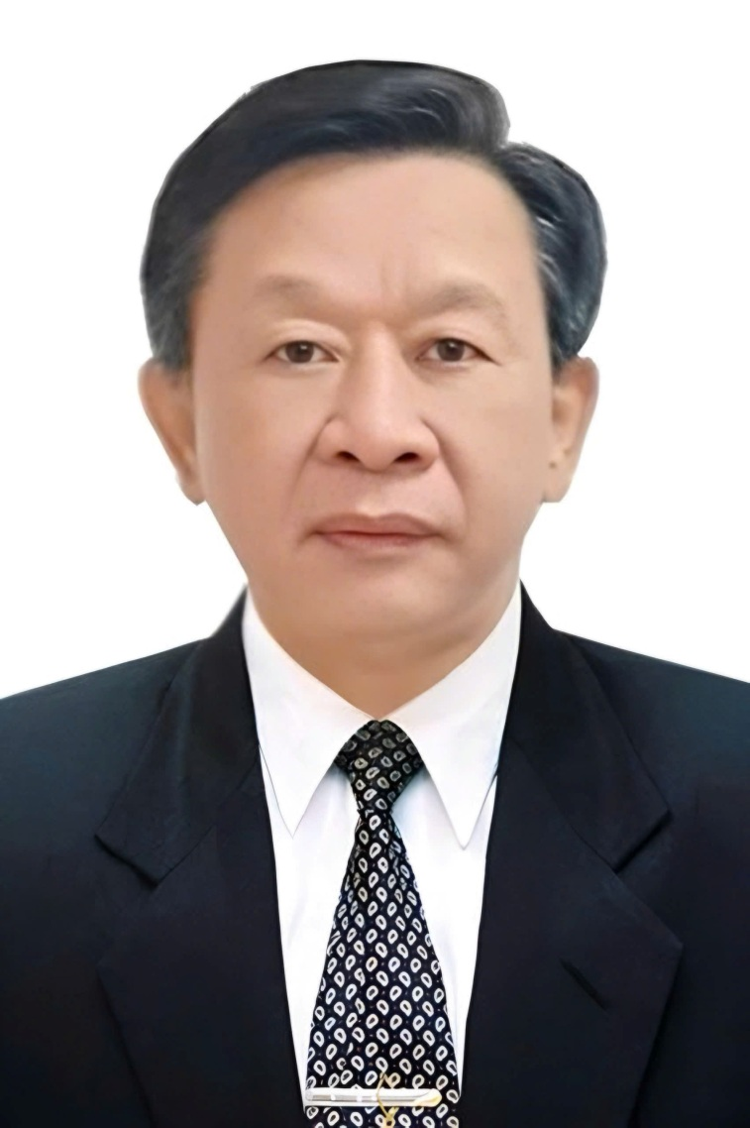
BAN CHẤP HÀNH ĐẢNG BỘ TỈNH
Đồng chí HỒ TRUNG VIỆT
- ỦY VIÊN BAN THƯỜNG VỤ TỈNH ỦY
- TRƯỞNG BAN TUYÊN GIÁO VÀ DÂN VẬN
TỈNH ỦY

Slide 21
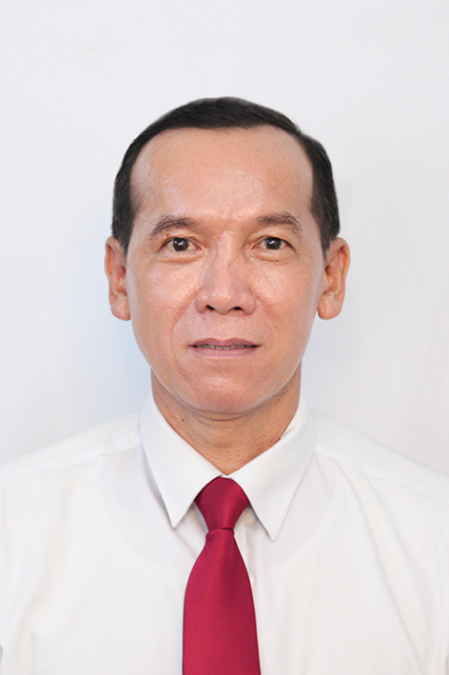
BAN CHẤP HÀNH ĐẢNG BỘ TỈNH
Đồng chí LÝ CÔNG BẮC
- TỈNH ỦY VIÊN
- PHÓ TRƯỞNG BAN TỔ CHỨC TỈNH ỦY

Slide 22
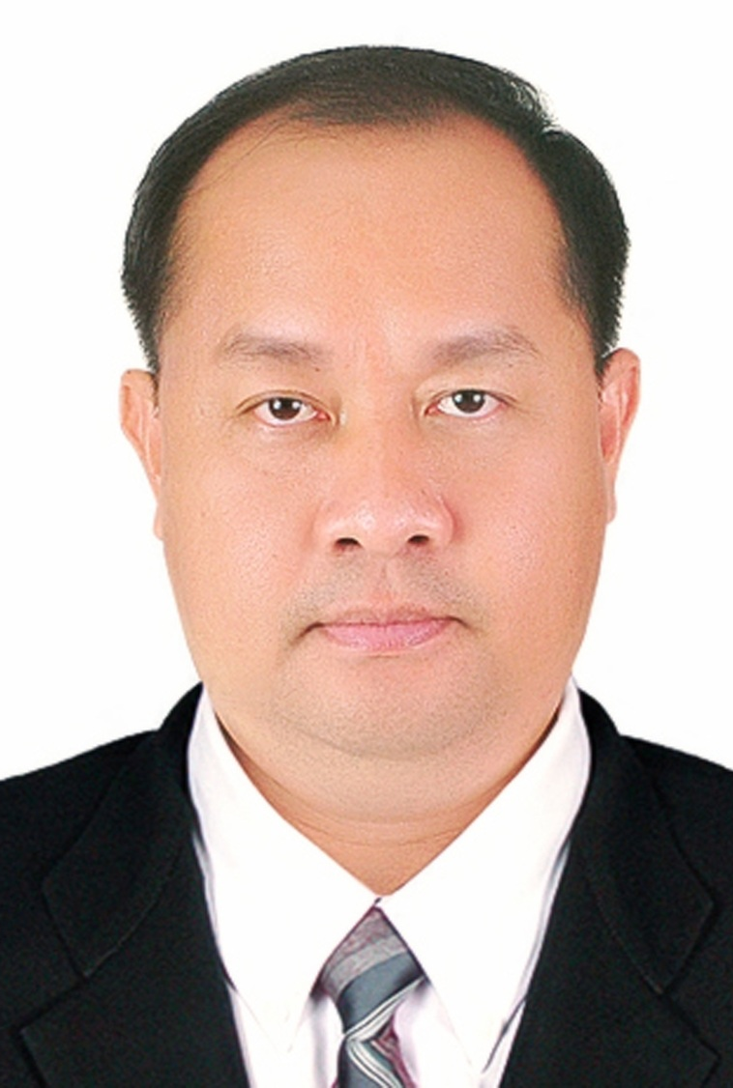
BAN CHẤP HÀNH ĐẢNG BỘ TỈNH
Đồng chí NGUYỄN PHƯƠNG BẮC
- TỈNH ỦY VIÊN
- GIÁM ĐỐC SỞ KHOA HỌC VÀ CÔNG NGHỆ

Slide 23
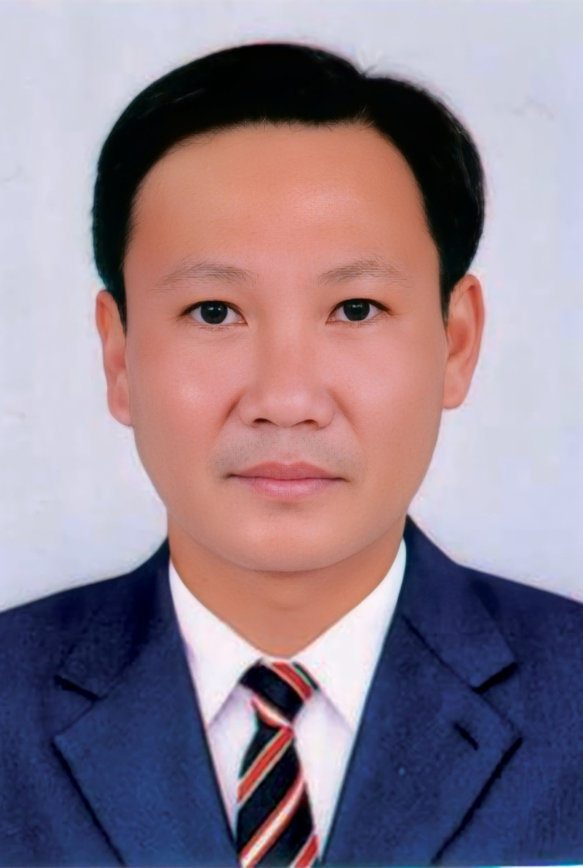
BAN CHẤP HÀNH ĐẢNG BỘ TỈNH
Đồng chí HỒ VĂN CHUNG
- TỈNH ỦY VIÊN
- BÍ THƯ ĐẢNG ỦY, CHỦ TỊCH HĐND
PHƯỜNG AN XUYÊN

Slide 24
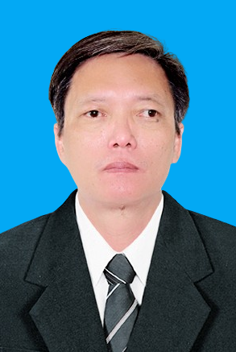
BAN CHẤP HÀNH ĐẢNG BỘ TỈNH
Đồng chí NGUYỄN HUY DŨNG
- TỈNH ỦY VIÊN
- BÍ THƯ ĐẢNG ỦY XÃ GÀNH HÀO

Slide 25
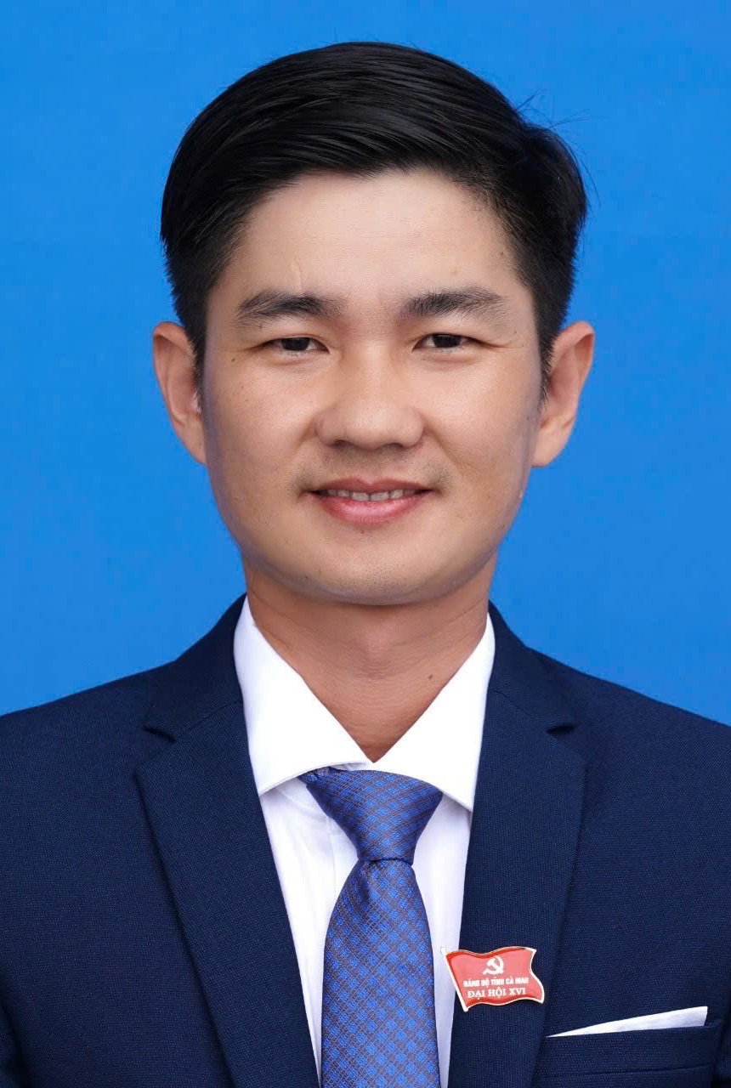
BAN CHẤP HÀNH ĐẢNG BỘ TỈNH
Đồng chí NGUYỄN HOÀNG ĐẠO
- TỈNH ỦY VIÊN
- BÍ THƯ ĐẢNG ỦY, CHỦ TỊCH HĐND
XÃ CÁI ĐÔI VÀM

Slide 26
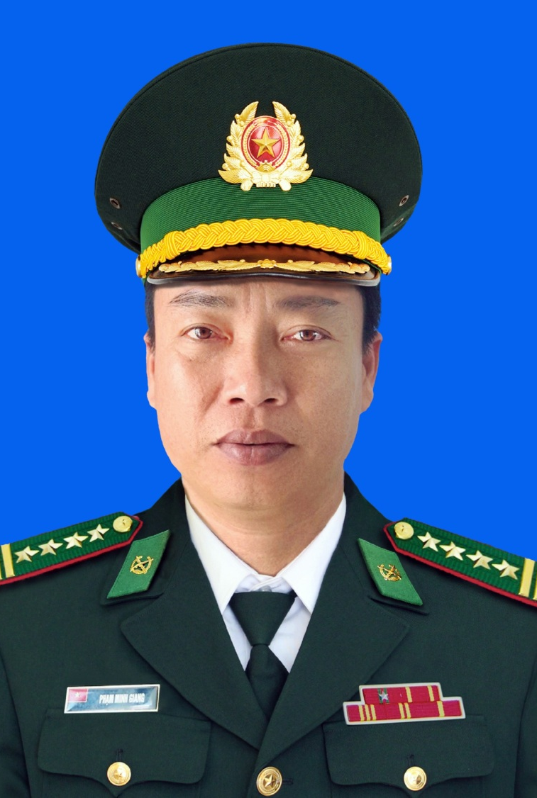
BAN CHẤP HÀNH ĐẢNG BỘ TỈNH
Đồng chí PHẠM MINH GIANG
- TỈNH ỦY VIÊN
- PHÓ CHÍNH ỦY BỘ CHỈ HUY QUÂN SỰ TỈNH

Slide 27
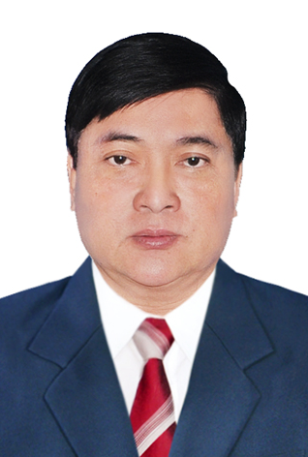
BAN CHẤP HÀNH ĐẢNG BỘ TỈNH
Đồng chí LÊ MINH HẢI
- TỈNH ỦY VIÊN
- BÍ THƯ ĐẢNG ỦY, CHỦ TỊCH HĐND
PHƯỜNG GIÁ RAI

Slide 28
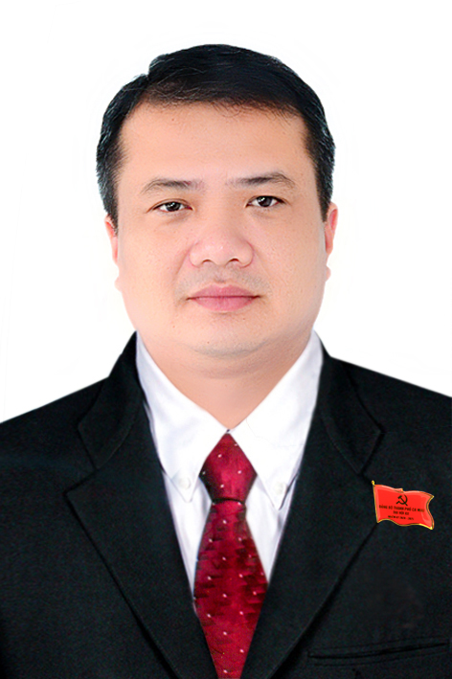
BAN CHẤP HÀNH ĐẢNG BỘ TỈNH
Đồng chí LÊ TUẤN HẢI
- TỈNH ỦY VIÊN
- CHÁNH VĂN PHÒNG TỈNH ỦY

Slide 29
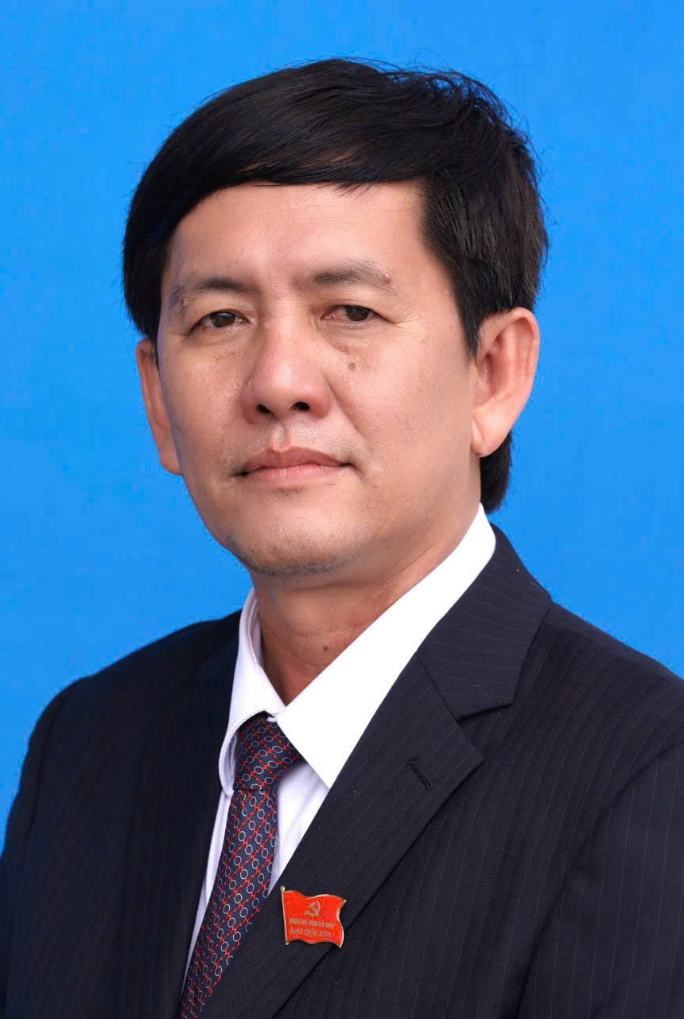
BAN CHẤP HÀNH ĐẢNG BỘ TỈNH
Đồng chí DƯ MINH HÙNG
- TỈNH ỦY VIÊN
- GIÁM ĐỐC SỞ XÂY DỰNG

Slide 30
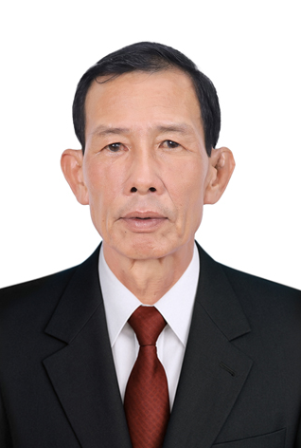
BAN CHẤP HÀNH ĐẢNG BỘ TỈNH
Đồng chí HUỲNH QUỐC HÙNG
- TỈNH ỦY VIÊN
- BÍ THƯ ĐẢNG ỦY, CHỦ TỊCH HĐND
XÃ TẠ AN KHƯƠNG

Slide 31
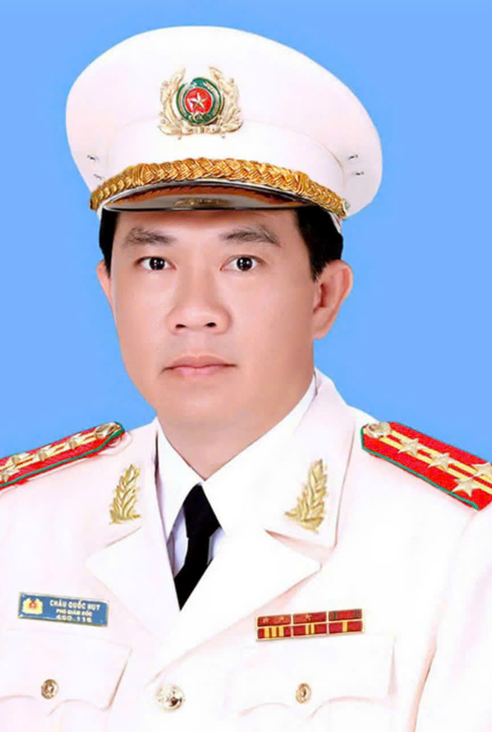
BAN CHẤP HÀNH ĐẢNG BỘ TỈNH
Đồng chí CHÂU QUỐC HUY
- TỈNH ỦY VIÊN
- PHÓ GIÁM ĐỐC CÔNG AN TỈNH

Slide 32
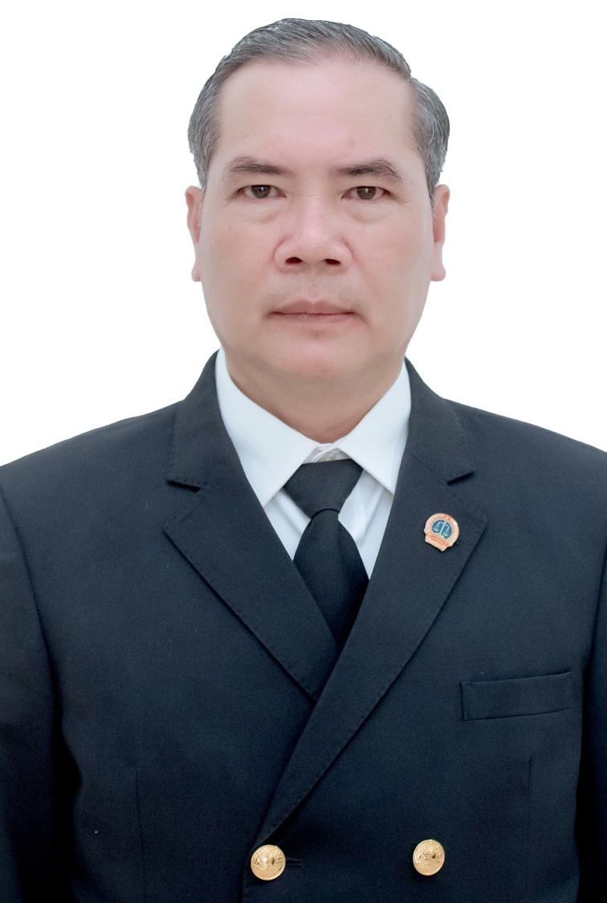
BAN CHẤP HÀNH ĐẢNG BỘ TỈNH
Đồng chí ĐẶNG QUỐC KHỞI
- TỈNH ỦY VIÊN
- PHÓ CHÁNH ÁN TÒA ÁN NHÂN DÂN TỈNH

Slide 33
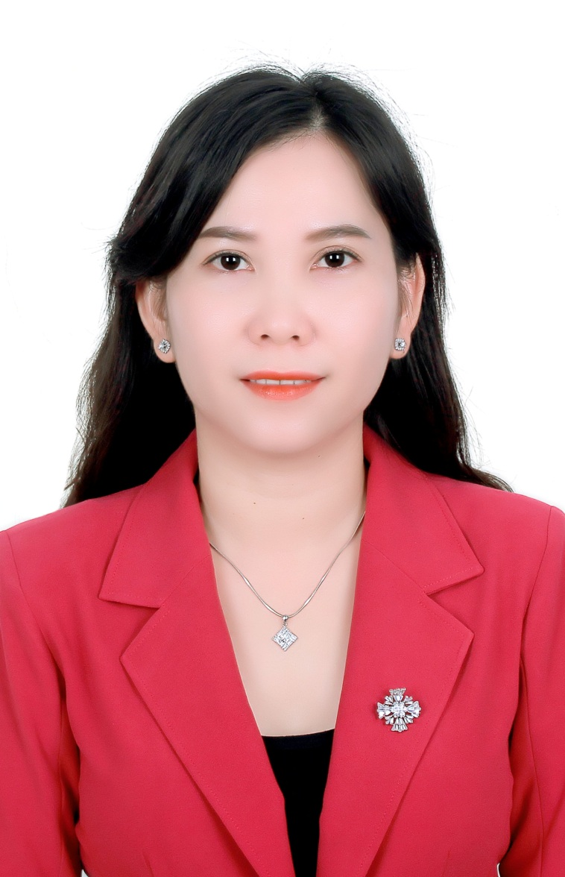
BAN CHẤP HÀNH ĐẢNG BỘ TỈNH
Đồng chí LÊ THỊ NGỌC LINH
- TỈNH ỦY VIÊN
- PHÓ CHỦ TỊCH ỦY BAN MTTQ TỈNH
- CHỦ TỊCH HỘI LIÊN HIỆP PHỤ NỮ TỈNH

Slide 34
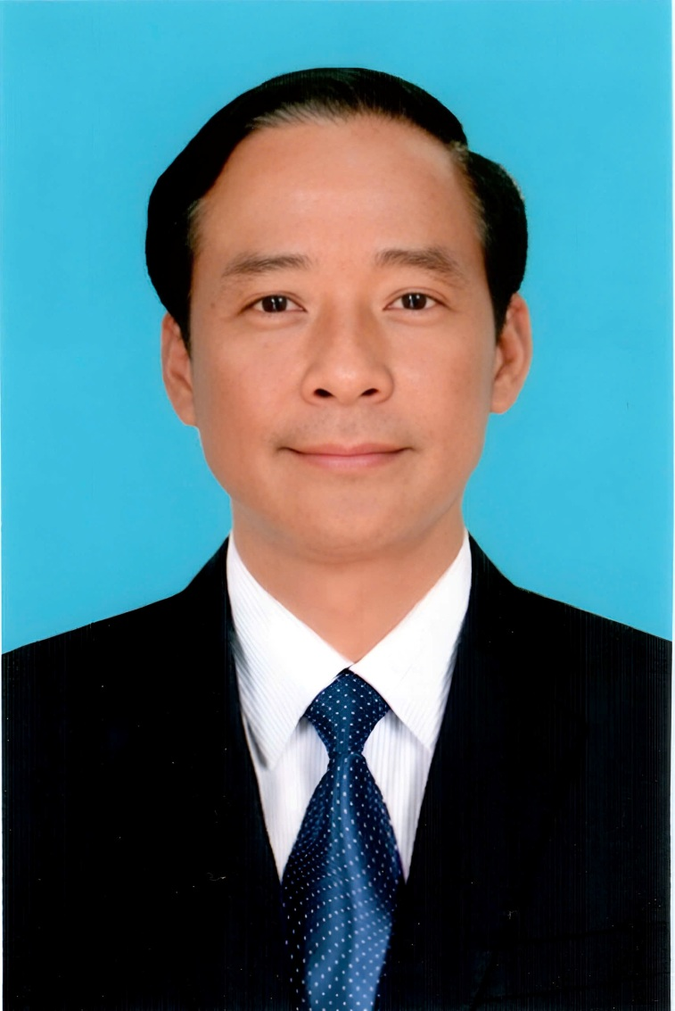
BAN CHẤP HÀNH ĐẢNG BỘ TỈNH
Đồng chí VÕ VĂN LỰC
- TỈNH ỦY VIÊN
- PHÓ TRƯỞNG BAN THƯỜNG TRỰC
BAN TUYÊN GIÁO VÀ DÂN VẬN TỈNH ỦY

Slide 35
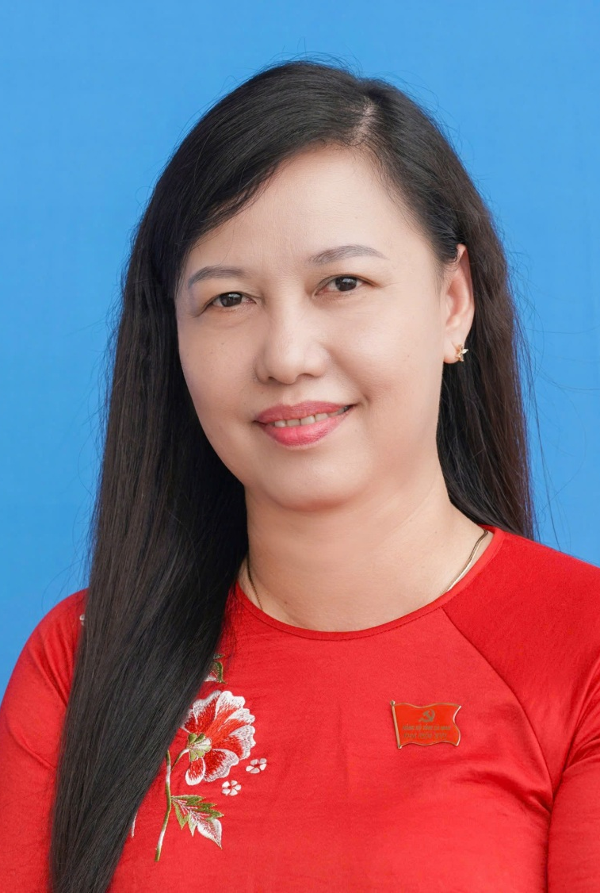
BAN CHẤP HÀNH ĐẢNG BỘ TỈNH
Đồng chí HUỲNH ÚT MƯỜI
- TỈNH ỦY VIÊN
- PHÓ CHỦ TỊCH ỦY BAN MTTQ TỈNH
- CHỦ TỊCH LIÊN ĐOÀN LAO ĐỘNG TỈNH

Slide 36
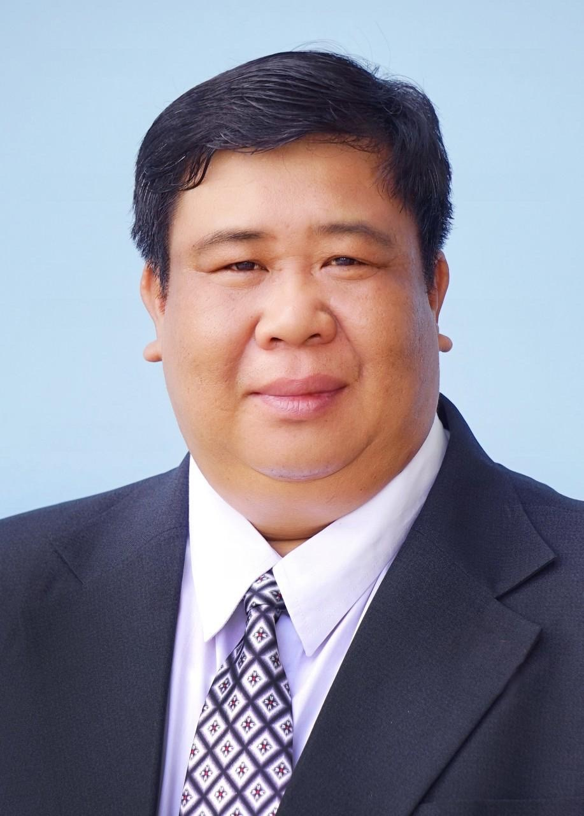
BAN CHẤP HÀNH ĐẢNG BỘ TỈNH
Đồng chí DƯƠNG HOÀI NAM
- TỈNH ỦY VIÊN
- TRƯỞNG BAN QUẢN LÝ KHU KINH TẾ TỈNH

Slide 37
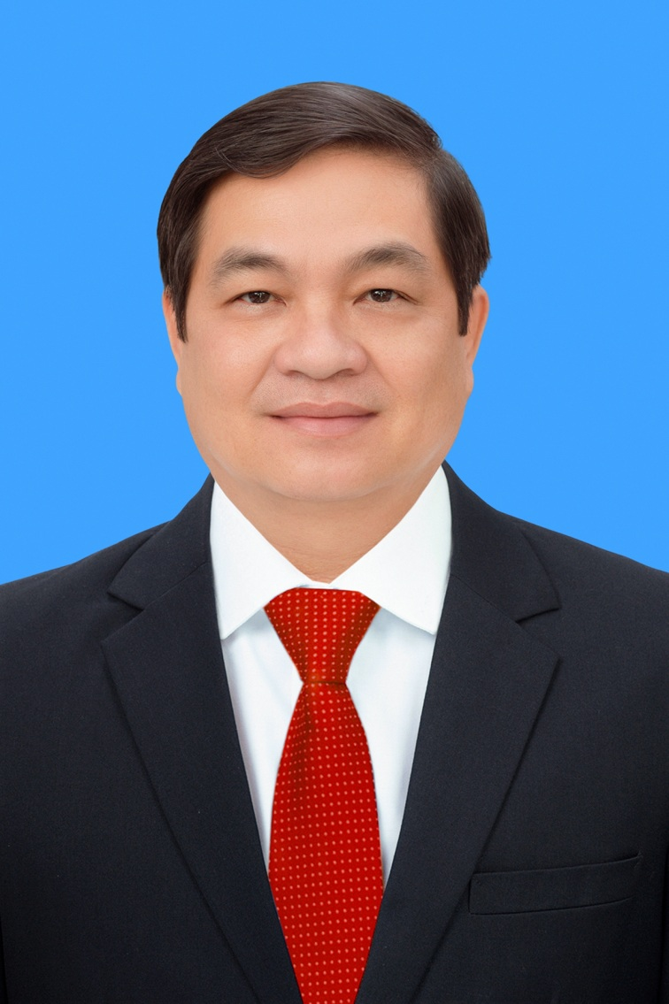
BAN CHẤP HÀNH ĐẢNG BỘ TỈNH
Đồng chí HUỲNH CHÍ NGUYỆN
- TỈNH ỦY VIÊN
- PHÓ CHỦ TỊCH ỦY BAN NHÂN DÂN TỈNH

Slide 38
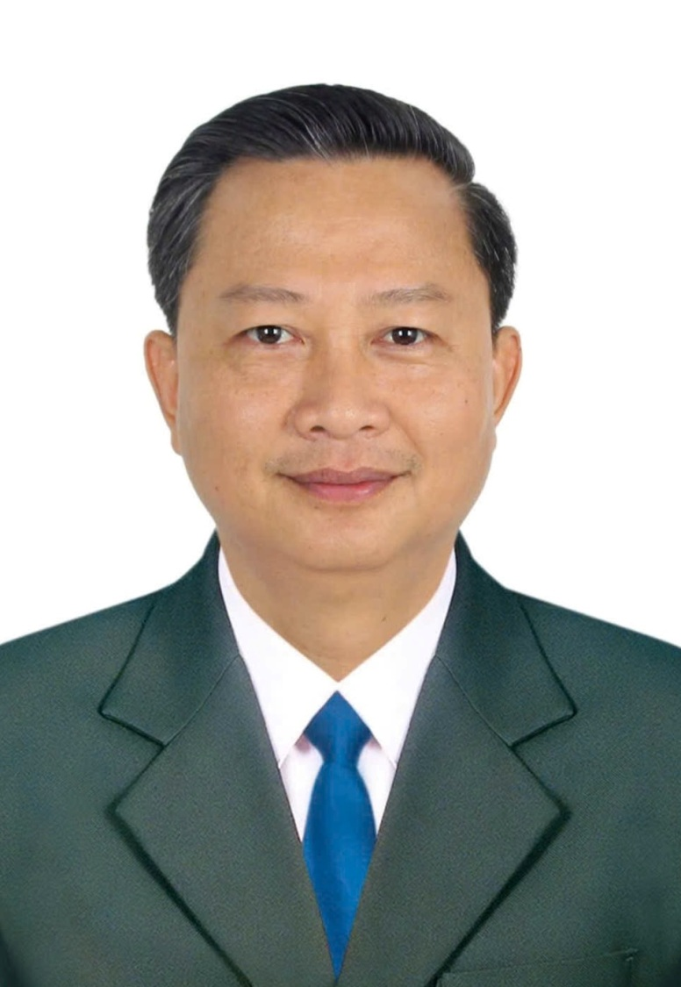
BAN CHẤP HÀNH ĐẢNG BỘ TỈNH
Đồng chí TRƯƠNG THANH NHÃ
- TỈNH ỦY VIÊN
- BÍ THƯ ĐẢNG ỦY XÃ VĨNH HẬU

Slide 39
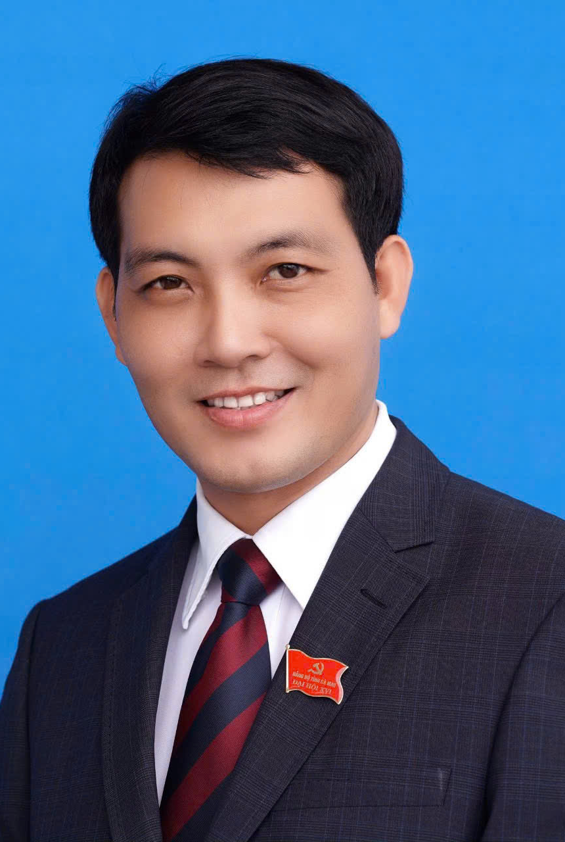
BAN CHẤP HÀNH ĐẢNG BỘ TỈNH
Đồng chí NGUYỄN MINH NHỨT
- TỈNH ỦY VIÊN
- PHÓ CHỦ NHIỆM THƯỜNG TRỰC
ỦY BAN KIỂM TRA TỈNH ỦY

Slide 40
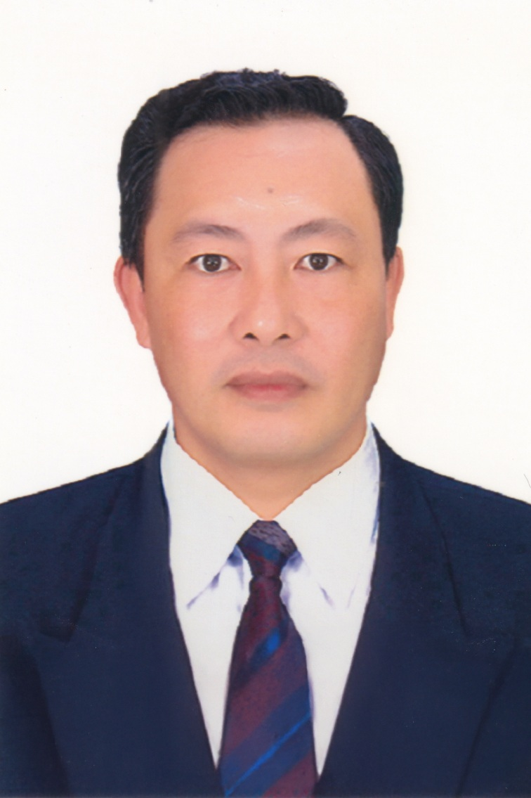
BAN CHẤP HÀNH ĐẢNG BỘ TỈNH
Đồng chí NGUYỄN MINH PHỤNG
- TỈNH ỦY VIÊN
- CHÁNH THANH TRA TỈNH

Slide 41
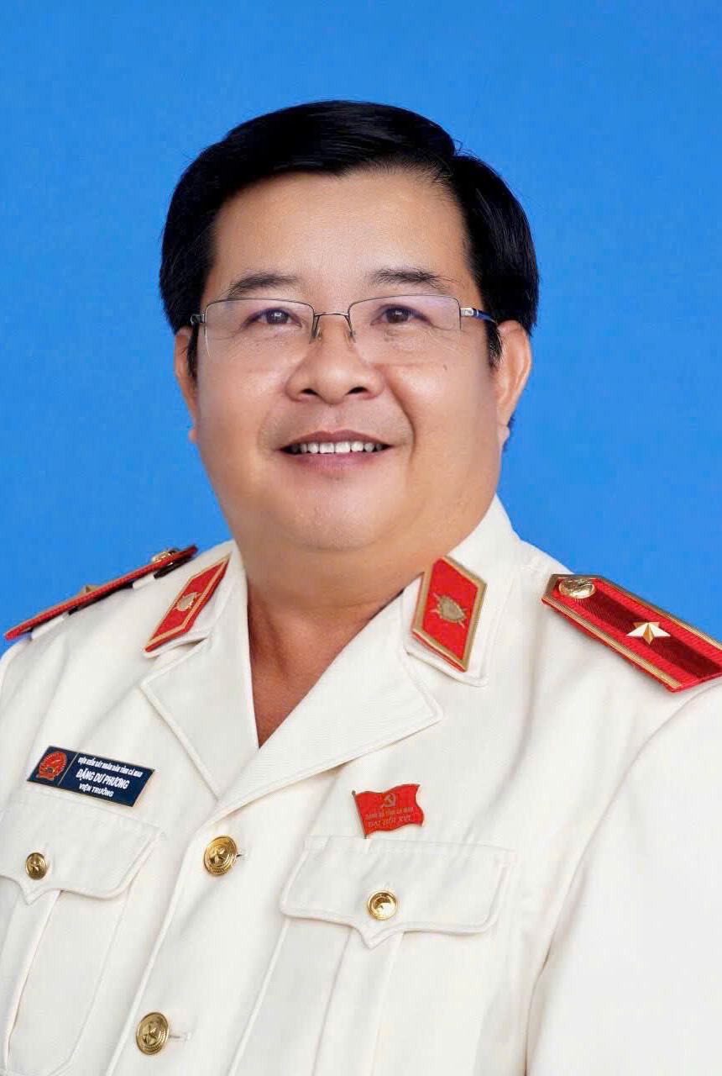
BAN CHẤP HÀNH ĐẢNG BỘ TỈNH
Đồng chí ĐẶNG DƯ PHƯƠNG
- TỈNH ỦY VIÊN
- VIỆN TRƯỞNG VIỆN KIỂM SÁT NHÂN DÂN TỈNH

Slide 42
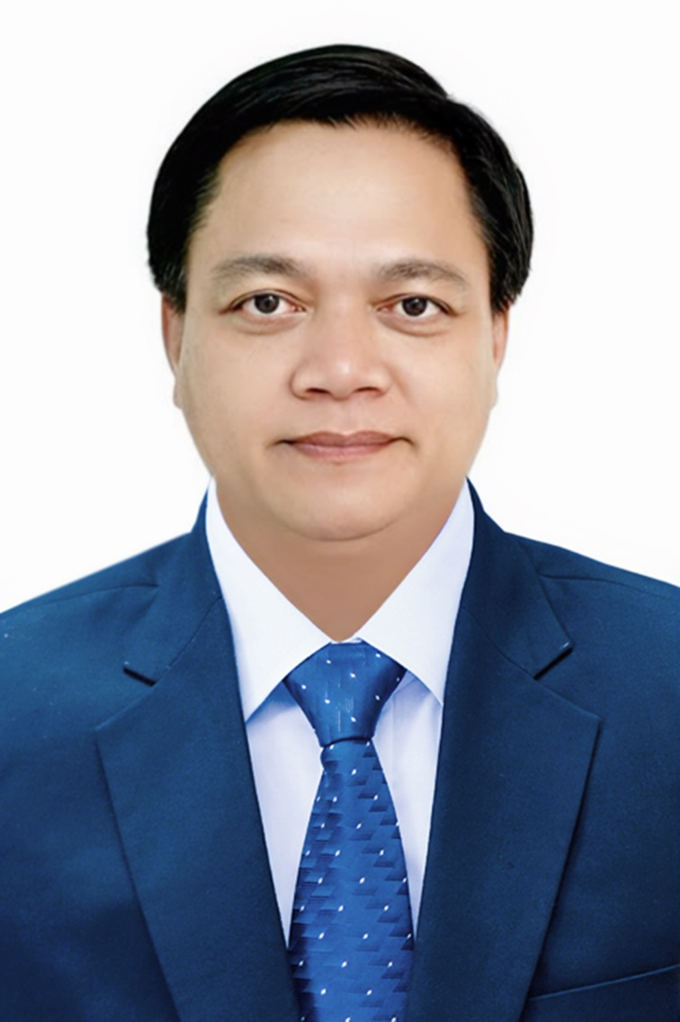
BAN CHẤP HÀNH ĐẢNG BỘ TỈNH
Đồng chí TÔ HOÀI PHƯƠNG
- TỈNH ỦY VIÊN
- GIÁM ĐỐC SỞ NÔNG NGHIỆP VÀ MÔI TRƯỜNG

Slide 43
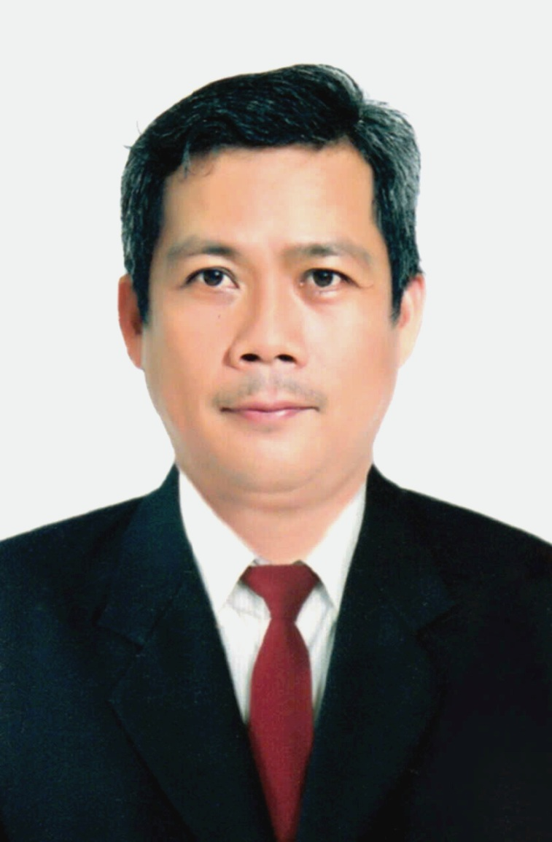
BAN CHẤP HÀNH ĐẢNG BỘ TỈNH
Đồng chí THÁI RẾT
- TỈNH ỦY VIÊN
- CHÁNH ÁN TÒA ÁN NHÂN DÂN TỈNH

Slide 44
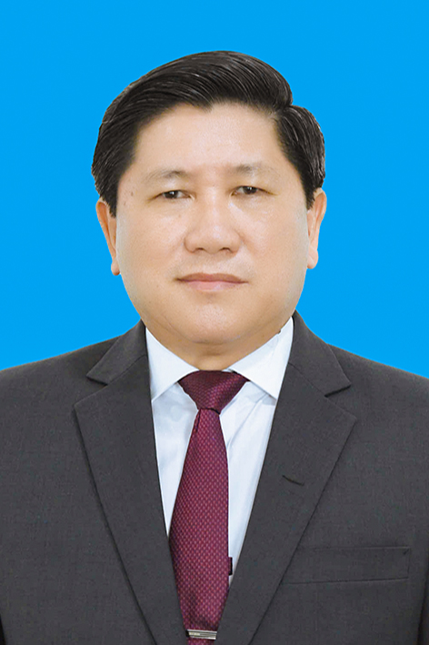
BAN CHẤP HÀNH ĐẢNG BỘ TỈNH
Đồng chí LÊ VĂN SỬ
- TỈNH ỦY VIÊN
- PHÓ CHỦ TỊCH ỦY BAN NHÂN DÂN TỈNH

Slide 45
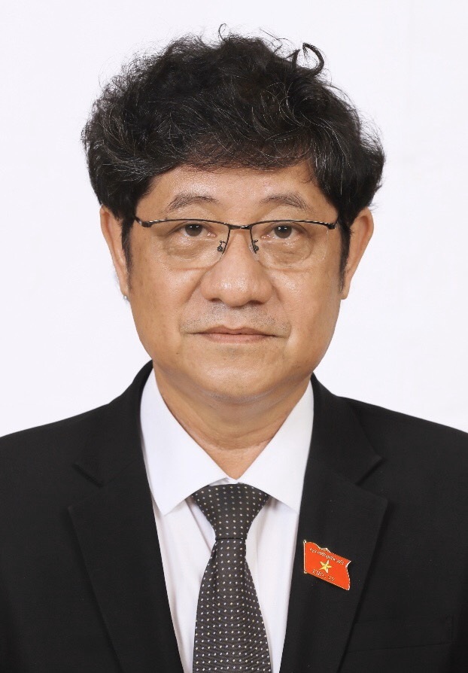
BAN CHẤP HÀNH ĐẢNG BỘ TỈNH
Đồng chí NGUYỄN HUY THÁI
- TỈNH ỦY VIÊN
- PHÓ TRƯỞNG ĐOÀN CHUYÊN TRÁCH
ĐOÀN ĐẠI BIỂU QUỐC HỘI KHÓA XV TỈNH

Slide 46
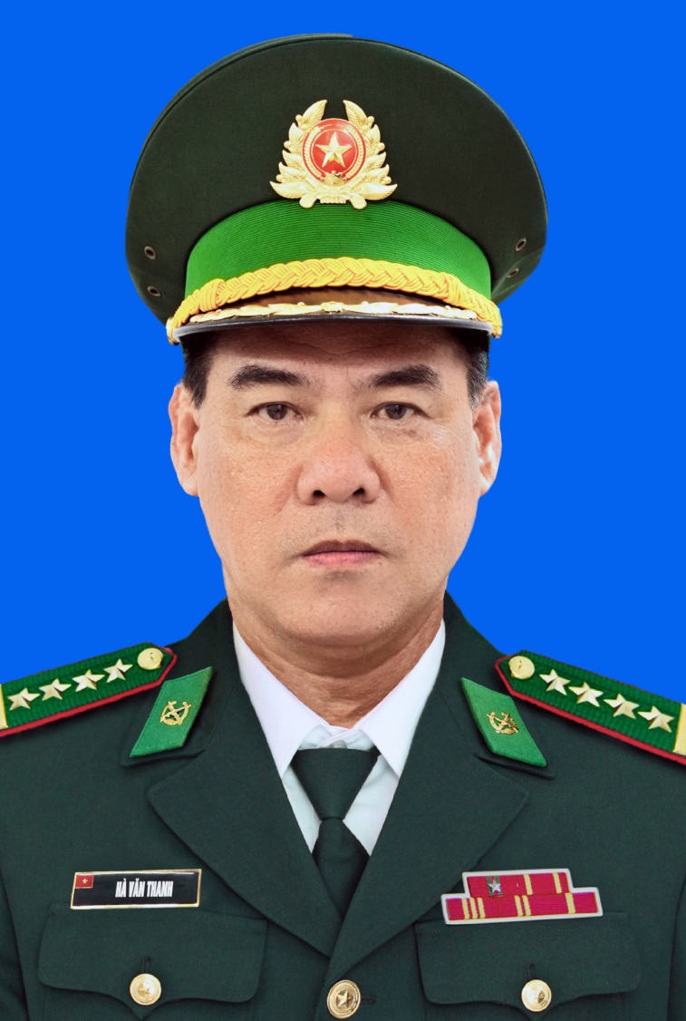
BAN CHẤP HÀNH ĐẢNG BỘ TỈNH
Đồng chí HÀ VĂN THANH
- TỈNH ỦY VIÊN
- PHÓ CHỈ HUY TRƯỞNG BCH QUÂN SỰ TỈNH

Slide 47
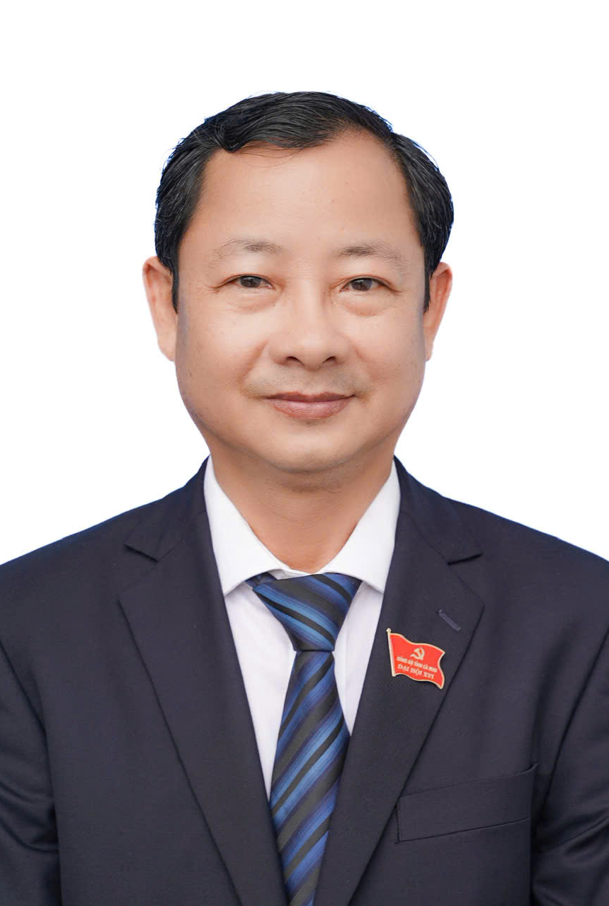
BAN CHẤP HÀNH ĐẢNG BỘ TỈNH
Đồng chí NGUYỄN QUỐC THANH
- TỈNH ỦY VIÊN
- GIÁM ĐỐC SỞ VĂN HÓA, THỂ THAO VÀ DU LỊCH

Slide 48
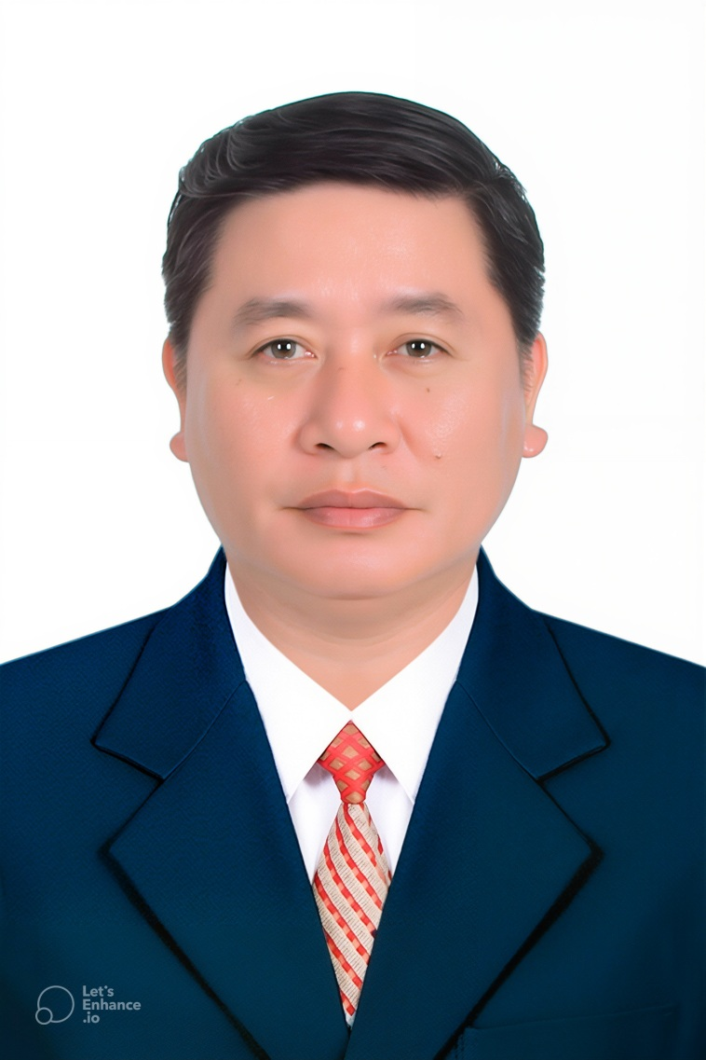
BAN CHẤP HÀNH ĐẢNG BỘ TỈNH
Đồng chí HOÀNG PHƯƠNG THẢO
- TỈNH ỦY VIÊN
- PHÓ TRƯỞNG BAN NỘI CHÍNH TỈNH ỦY

Slide 49
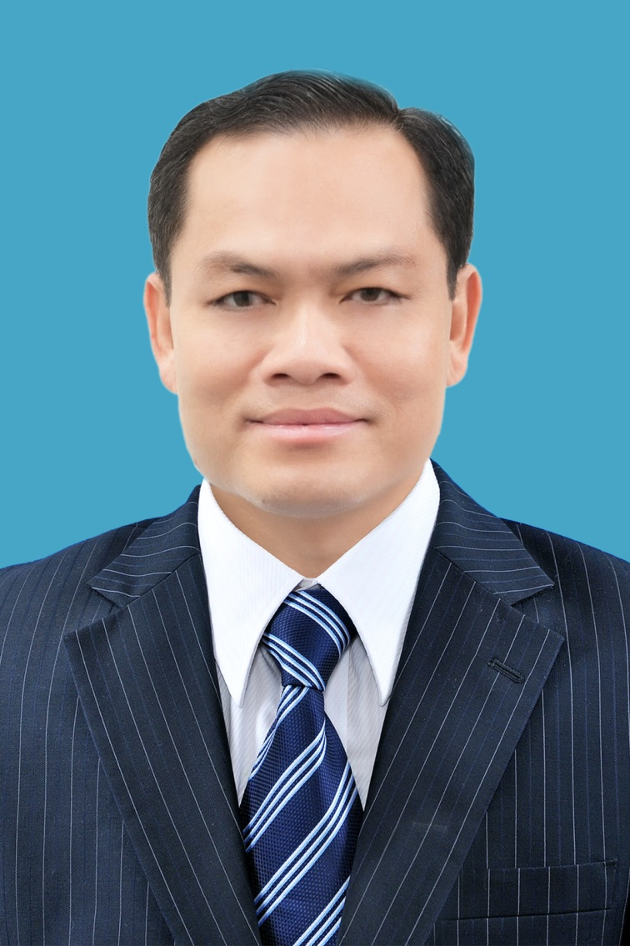
BAN CHẤP HÀNH ĐẢNG BỘ TỈNH
Đồng chí NGÔ VŨ THĂNG
- TỈNH ỦY VIÊN
- PHÓ CHỦ TỊCH ỦY BAN NHÂN DÂN TỈNH

Slide 50
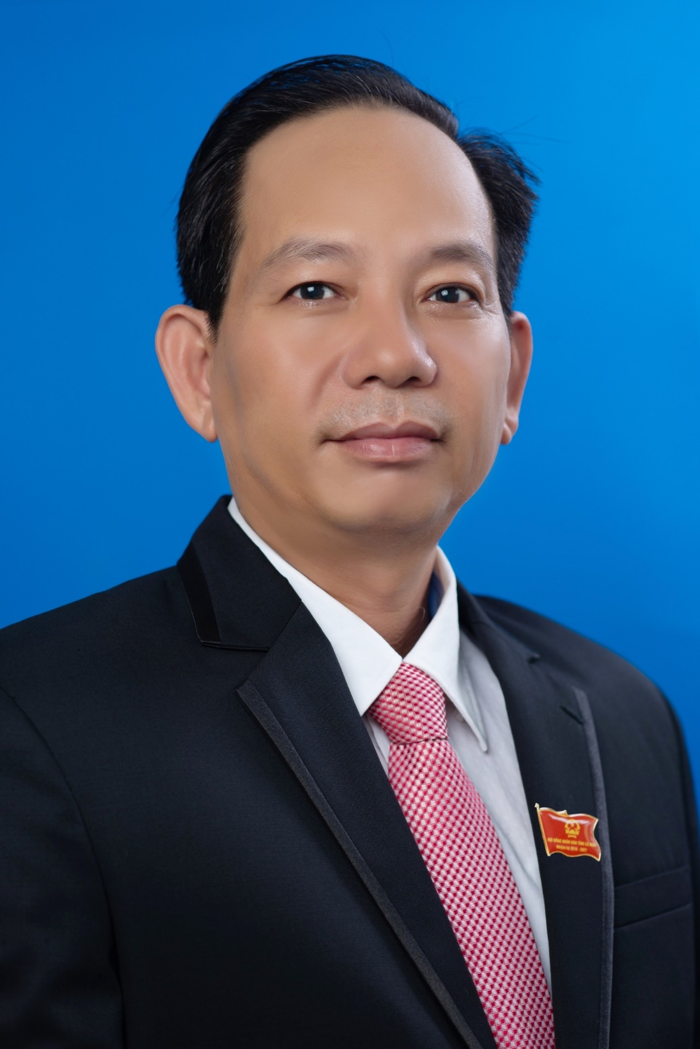
BAN CHẤP HÀNH ĐẢNG BỘ TỈNH
Đồng chí NGUYỄN CHÍ THIỆN
- TỈNH ỦY VIÊN
- GIÁM ĐỐC SỞ CÔNG THƯƠNG

Slide 51

BAN CHẤP HÀNH ĐẢNG BỘ TỈNH
Đồng chí NGUYỄN HOÀNG THOẠI
- TỈNH ỦY VIÊN
- PHÓ CHỦ TỊCH ỦY BAN MTTQ TỈNH
- CHỦ TỊCH HỘI NÔNG DÂN TỈNH

Slide 52

BAN CHẤP HÀNH ĐẢNG BỘ TỈNH
Đồng chí PHAN HOÀNG VŨ
- TỈNH ỦY VIÊN
- PHÓ CHỦ TỊCH HỘI ĐỒNG NHÂN DÂN TỈNH

Slide 53

BAN CHẤP HÀNH ĐẢNG BỘ TỈNH
Đồng chí TRẦN THỊ KIỀU YẾN
- TỈNH ỦY VIÊN
- BÍ THƯ ĐẢNG ỦY, CHỦ TỊCH HĐND
XÃ THỚI BÌNH

Slide 54

BAN CHẤP HÀNH ĐẢNG BỘ TỈNH
Đồng chí VÕ THÀNH LÊ
CHÍNH ỦY BỘ CHỈ HUY QUÂN SỰ TỈNH

Slide 55

BAN CHẤP HÀNH ĐẢNG BỘ TỈNH
Đồng chí HÀ TẤN LINH
- BÍ THƯ ĐẢNG ỦY, CHỦ TỊCH HĐND
XÃ HỒNG DÂN

Slide 56

BAN CHẤP HÀNH ĐẢNG BỘ TỈNH
Đồng chí MÃ MINH TÂM
- BÍ THƯ ĐẢNG ỦY, CHỦ TỊCH HĐND
XÃ SÔNG ĐỐC

Slide 57

BAN CHẤP HÀNH ĐẢNG BỘ TỈNH
Đồng chí NGUYỄN THU TƯ
GIÁM ĐỐC SỞ DÂN TỘC VÀ TÔN GIÁO

Slide 58

BAN THƯỜNG VỤ
NHIỆM KỲ 2025 - 2030

Slide 59
BAN THƯỜNG VỤ TỈNH ỦY
Đồng chí NGUYỄN HỒ HẢI
BÍ THƯ TỈNH ỦY

Slide 60
BAN THƯỜNG VỤ TỈNH ỦY
Đồng chí HUỲNH QUỐC VIỆT
- ỦY VIÊN DỰ KHUYẾT TRUNG ƯƠNG ĐẢNG
- PHÓ BÍ THƯ THƯỜNG TRỰC TỈNH ỦY
- CHỦ TỊCH ỦY BAN MẶT TRẬN TỔ QUỐC TỈNH

Slide 61
BAN THƯỜNG VỤ TỈNH ỦY
Đồng chí PHẠM VĂN THIỀU
- PHÓ BÍ THƯ TỈNH ỦY
- CHỦ TỊCH HỘI ĐỒNG NHÂN DÂN TỈNH

Slide 62
BAN THƯỜNG VỤ TỈNH ỦY
Đồng chí PHẠM THÀNH NGẠI
- PHÓ BÍ THƯ TỈNH ỦY
- CHỦ TỊCH ỦY BAN NHÂN DÂN TỈNH

Slide 63
BAN THƯỜNG VỤ TỈNH ỦY
Đồng chí HỒ THANH THỦY
PHÓ BÍ THƯ TỈNH ỦY

Slide 64
BAN THƯỜNG VỤ TỈNH ỦY
Đồng chí BÙI TẤN BẢY
- ỦY VIÊN BAN THƯỜNG VỤ TỈNH ỦY
- PHÓ CHỦ TỊCH HỘI ĐỒNG NHÂN DÂN TỈNH

Slide 65
BAN THƯỜNG VỤ TỈNH ỦY
Đồng chí LÂM VĂN BI
- ỦY VIÊN BAN THƯỜNG VỤ TỈNH ỦY
- PHÓ CHỦ TỊCH ỦY BAN NHÂN DÂN TỈNH

Slide 66
BAN THƯỜNG VỤ TỈNH ỦY
Đồng chí PHAN THANH DUY
- ỦY VIÊN BAN THƯỜNG VỤ TỈNH ỦY
- CHỦ NHIỆM ỦY BAN KIỂM TRA TỈNH ỦY

Slide 67
BAN THƯỜNG VỤ TỈNH ỦY
Đồng chí NGUYỄN VĂN HÙNG
- ỦY VIÊN BAN THƯỜNG VỤ TỈNH ỦY
- CHỈ HUY TRƯỞNG BCH QUÂN SỰ TỈNH

Slide 68
BAN THƯỜNG VỤ TỈNH ỦY
Đồng chí TRƯƠNG ĐĂNG KHOA
- ỦY VIÊN BAN THƯỜNG VỤ TỈNH ỦY
- BÍ THƯ ĐẢNG ỦY, CHỦ TỊCH HĐND
PHƯỜNG TÂN THÀNH

Slide 69
BAN THƯỜNG VỤ TỈNH ỦY
Đồng chí NGUYỄN MINH LUÂN
- ỦY VIÊN BAN THƯỜNG VỤ TỈNH ỦY
- PHÓ CHỦ TỊCH ỦY BAN NHÂN DÂN TỈNH

Slide 70
BAN THƯỜNG VỤ TỈNH ỦY
Đồng chí LÊ THỊ NHUNG
- ỦY VIÊN BAN THƯỜNG VỤ TỈNH ỦY
- PHÓ CHỦ TỊCH HỘI ĐỒNG NHÂN DÂN TỈNH

Slide 71
BAN THƯỜNG VỤ TỈNH ỦY
Đồng chí TRẦN HỮU PHƯỚC
- ỦY VIÊN BAN THƯỜNG VỤ TỈNH ỦY
- GIÁM ĐỐC SỞ NỘI VỤ

Slide 72
BAN THƯỜNG VỤ TỈNH ỦY
Đồng chí NGUYỄN BÌNH TÂN
- ỦY VIÊN BAN THƯỜNG VỤ TỈNH ỦY
- TRƯỞNG BAN NỘI CHÍNH TỈNH ỦY

Slide 73
BAN THƯỜNG VỤ TỈNH ỦY
Đồng chí TÔ VIỆT THU
- ỦY VIÊN BAN THƯỜNG VỤ TỈNH ỦY
- BÍ THƯ ĐẢNG ỦY PHƯỜNG BẠC LIÊU

Slide 74
BAN THƯỜNG VỤ TỈNH ỦY
Đồng chí HUỲNH HỮU TRÍ
- ỦY VIÊN BAN THƯỜNG VỤ TỈNH ỦY
- PHÓ CHỦ TỊCH ỦY BAN NHÂN DÂN TỈNH

Slide 75
BAN THƯỜNG VỤ TỈNH ỦY
Đồng chí LÊ THANH TRIỀU
- ỦY VIÊN BAN THƯỜNG VỤ TỈNH ỦY
- PHÓ CHỦ TỊCH THƯỜNG TRỰC
ỦY BAN MẶT TRẬN TỔ QUỐC TỈNH

Slide 76
BAN THƯỜNG VỤ TỈNH ỦY
Đồng chí HỒ VIỆT TRIỀU
- ỦY VIÊN BAN THƯỜNG VỤ TỈNH ỦY
- GIÁM ĐỐC CÔNG AN TỈNH

Slide 77
BAN THƯỜNG VỤ TỈNH ỦY
Đồng chí HỒ TRUNG VIỆT
- ỦY VIÊN BAN THƯỜNG VỤ TỈNH ỦY
- TRƯỞNG BAN TUYÊN GIÁO VÀ DÂN VẬN
TỈNH ỦY

Slide 78

ĐẢNG BỘ TỈNH CÀ MAU
ĐẠI HỘI LẦN THỨ I
NHIỆM KỲ 2025 - 2030

Slide 79
ỦY BAN KIỂM TRA
NHIỆM KỲ 2025 - 2030

Slide 80
ỦY BAN KIỂM TRA TỈNH ỦY
Đồng chí HUỲNH HỮU TRÍ
- ỦY VIÊN BAN THƯỜNG VỤ TỈNH ỦY
- PHÓ CHỦ TỊCH ỦY BAN NHÂN DÂN TỈNH

Slide 81
ỦY BAN KIỂM TRA TỈNH ỦY
Đồng chí NGUYỄN MINH NHỨT
- TỈNH ỦY VIÊN
- PHÓ CHỦ NHIỆM THƯỜNG TRỰC
ỦY BAN KIỂM TRA

Slide 82

ỦY BAN KIỂM TRA TỈNH ỦY
Đồng chí PHẠM THANH CHỜ
PHÓ CHỦ NHIỆM ỦY BAN KIỂM TRA

Slide 83

ỦY BAN KIỂM TRA TỈNH ỦY
Đồng chí TỪ CÔNG THÀNH
PHÓ CHỦ NHIỆM ỦY BAN KIỂM TRA

Slide 84

ỦY BAN KIỂM TRA TỈNH ỦY
Đồng chí PHAN TRỌNG NGHĨA
PHÓ CHỦ NHIỆM ỦY BAN KIỂM TRA

Slide 85

ỦY BAN KIỂM TRA TỈNH ỦY
Đồng chí MAI HẢI DƯƠNG
ỦY VIÊN ỦY BAN KIỂM TRA

Slide 86

ỦY BAN KIỂM TRA TỈNH ỦY
Đồng chí NGUYỄN MỸ HÝ
ỦY VIÊN ỦY BAN KIỂM TRA

Slide 87

ỦY BAN KIỂM TRA TỈNH ỦY
Đồng chí CAO HOÀNG PHỤNG
ỦY VIÊN ỦY BAN KIỂM TRA

Slide 88

ỦY BAN KIỂM TRA TỈNH ỦY
Đồng chí PHẠM MINH XUÂN
ỦY VIÊN ỦY BAN KIỂM TRA

Slide 89

ỦY BAN KIỂM TRA TỈNH ỦY
Đồng chí BÙI THỊ MINH
ỦY VIÊN ỦY BAN KIỂM TRA

Slide 90

ỦY BAN KIỂM TRA TỈNH ỦY
Đồng chí NGUYỄN HOÀNG NGHIỆP
ỦY VIÊN ỦY BAN KIỂM TRA

Slide 91

ỦY BAN KIỂM TRA TỈNH ỦY
Đồng chí TRỊNH THIÊN TÀI
ỦY VIÊN ỦY BAN KIỂM TRA

Slide 92

ỦY BAN KIỂM TRA TỈNH ỦY
Đồng chí VÕ THANH TUẤN
ỦY VIÊN ỦY BAN KIỂM TRA

Slide 93
CHỦ NHIỆM, PHÓ CHỦ NHIỆM
ỦY BAN KIỂM TRA, NHIỆM KỲ 2025 - 2030

Slide 94
ỦY BAN KIỂM TRA TỈNH ỦY
Đồng chí HUỲNH HỮU TRÍ
- ỦY VIÊN BAN THƯỜNG VỤ TỈNH ỦY
- PHÓ CHỦ TỊCH ỦY BAN NHÂN DÂN TỈNH
- CHỦ NHIỆM ỦY BAN KIỂM TRA

Slide 95
ỦY BAN KIỂM TRA TỈNH ỦY
Đồng chí NGUYỄN MINH NHỨT
- TỈNH ỦY VIÊN
- PHÓ CHỦ NHIỆM THƯỜNG TRỰC
ỦY BAN KIỂM TRA

Slide 96
ỦY BAN KIỂM TRA TỈNH ỦY
Đồng chí PHẠM THANH CHỜ
PHÓ CHỦ NHIỆM ỦY BAN KIỂM TRA

Slide 97
ỦY BAN KIỂM TRA TỈNH ỦY
Đồng chí TỪ CÔNG THÀNH
PHÓ CHỦ NHIỆM ỦY BAN KIỂM TRA

Slide 98
ỦY BAN KIỂM TRA TỈNH ỦY
Đồng chí PHAN TRỌNG NGHĨA
PHÓ CHỦ NHIỆM ỦY BAN KIỂM TRA

Slide 99
ĐẢNG BỘ TỈNH CÀ MAU
ĐẠI HỘI LẦN THỨ I
NHIỆM KỲ 2025 - 2030

Slide 100
ĐOÀN ĐẠI BIỂU
DỰ ĐẠI HỘI ĐẠI BIỂU TOÀN QUỐC LẦN THỨ XIV

Slide 101
ĐẠI BIỂU CHÍNH THỨC
Đồng chí NGUYỄN HỒ HẢI
BÍ THƯ TỈNH ỦY

Slide 102
ĐẠI BIỂU CHÍNH THỨC
Đồng chí PHẠM VĂN THIỀU
- PHÓ BÍ THƯ TỈNH ỦY
- CHỦ TỊCH HỘI ĐỒNG NHÂN DÂN TỈNH

Slide 103
ĐẠI BIỂU CHÍNH THỨC
Đồng chí PHẠM THÀNH NGẠI
- PHÓ BÍ THƯ TỈNH ỦY
- CHỦ TỊCH ỦY BAN NHÂN DÂN TỈNH

Slide 104
ĐẠI BIỂU CHÍNH THỨC
Đồng chí HỒ THANH THỦY
PHÓ BÍ THƯ TỈNH ỦY

Slide 105
ĐẠI BIỂU CHÍNH THỨC
Đồng chí PHAN THANH DUY
- ỦY VIÊN BAN THƯỜNG VỤ TỈNH ỦY
- CHỦ NHIỆM ỦY BAN KIỂM TRA TỈNH ỦY

Slide 106
ĐẠI BIỂU CHÍNH THỨC
Đồng chí NGUYỄN BÌNH TÂN
- ỦY VIÊN BAN THƯỜNG VỤ TỈNH ỦY
- TRƯỞNG BAN NỘI CHÍNH TỈNH ỦY

Slide 107
ĐẠI BIỂU CHÍNH THỨC
Đồng chí HỒ TRUNG VIỆT
- ỦY VIÊN BAN THƯỜNG VỤ TỈNH ỦY
- TRƯỞNG BAN TUYÊN GIÁO VÀ DÂN VẬN
TỈNH ỦY

Slide 108
ĐẠI BIỂU CHÍNH THỨC
Đồng chí TRƯƠNG ĐĂNG KHOA
- ỦY VIÊN BAN THƯỜNG VỤ TỈNH ỦY
- BÍ THƯ ĐẢNG ỦY, CHỦ TỊCH HĐND
PHƯỜNG TÂN THÀNH

Slide 109
ĐẠI BIỂU CHÍNH THỨC
Đồng chí LÊ THỊ NHUNG
- ỦY VIÊN BAN THƯỜNG VỤ TỈNH ỦY
- PHÓ CHỦ TỊCH HỘI ĐỒNG NHÂN DÂN TỈNH

Slide 110
ĐẠI BIỂU CHÍNH THỨC
Đồng chí LÂM VĂN BI
- ỦY VIÊN BAN THƯỜNG VỤ TỈNH ỦY
- PHÓ CHỦ TỊCH ỦY BAN NHÂN DÂN TỈNH

Slide 111
ĐẠI BIỂU CHÍNH THỨC
Đồng chí HUỲNH HỮU TRÍ
- ỦY VIÊN BAN THƯỜNG VỤ TỈNH ỦY
- PHÓ CHỦ TỊCH ỦY BAN NHÂN DÂN TỈNH

Slide 112
ĐẠI BIỂU CHÍNH THỨC
Đồng chí NGUYỄN VĂN HÙNG
- ỦY VIÊN BAN THƯỜNG VỤ TỈNH ỦY
- CHỈ HUY TRƯỞNG BCH QUÂN SỰ TỈNH

Slide 113
ĐẠI BIỂU CHÍNH THỨC
Đồng chí HỒ VIỆT TRIỀU
- ỦY VIÊN BAN THƯỜNG VỤ TỈNH ỦY
- BÍ THƯ ĐẢNG ỦY
- GIÁM ĐỐC CÔNG AN TỈNH

Slide 114
ĐẠI BIỂU CHÍNH THỨC
Đồng chí LÊ THANH TRIỀU
- ỦY VIÊN BAN THƯỜNG VỤ TỈNH ỦY
- PHÓ CHỦ TỊCH THƯỜNG TRỰC
ỦY BAN MẶT TRẬN TỔ QUỐC TỈNH

Slide 115
ĐẠI BIỂU CHÍNH THỨC
Đồng chí TRẦN HỮU PHƯỚC
- ỦY VIÊN BAN THƯỜNG VỤ TỈNH ỦY
- GIÁM ĐỐC SỞ NỘI VỤ

Slide 116
ĐẠI BIỂU CHÍNH THỨC
Đồng chí TÔ VIỆT THU
- ỦY VIÊN BAN THƯỜNG VỤ TỈNH ỦY
- BÍ THƯ ĐẢNG ỦY PHƯỜNG BẠC LIÊU

Slide 117
ĐẠI BIỂU CHÍNH THỨC
Đồng chí LÊ TUẤN HẢI
- TỈNH ỦY VIÊN
- CHÁNH VĂN PHÒNG TỈNH ỦY

Slide 118
ĐẠI BIỂU CHÍNH THỨC
Đồng chí LÊ THỊ NGỌC LINH
- TỈNH ỦY VIÊN
- PHÓ CHỦ TỊCH ỦY BAN MTTQ TỈNH
- CHỦ TỊCH HỘI LIÊN HIỆP PHỤ NỮ TỈNH

Slide 119
ĐẠI BIỂU CHÍNH THỨC
Đồng chí HUỲNH ÚT MƯỜI
- TỈNH ỦY VIÊN
- PHÓ CHỦ TỊCH ỦY BAN MTTQ TỈNH
- CHỦ TỊCH LIÊN ĐOÀN LAO ĐỘNG TỈNH

Slide 120
ĐẠI BIỂU CHÍNH THỨC
Đồng chí NGUYỄN HOÀNG THOẠI
- TỈNH ỦY VIÊN
- PHÓ CHỦ TỊCH ỦY BAN MTTQ TỈNH
- CHỦ TỊCH HỘI NÔNG DÂN TỈNH

Slide 121
ĐẠI BIỂU CHÍNH THỨC
Đồng chí THÁI RẾT
- TỈNH ỦY VIÊN
- CHÁNH ÁN TÒA ÁN NHÂN DÂN TỈNH

Slide 122
ĐẠI BIỂU CHÍNH THỨC
Đồng chí NGUYỄN PHƯƠNG BẮC
- TỈNH ỦY VIÊN
- GIÁM ĐỐC SỞ KHOA HỌC VÀ CÔNG NGHỆ

Slide 123
ĐẠI BIỂU CHÍNH THỨC
Đồng chí DƯ MINH HÙNG
- TỈNH ỦY VIÊN
- GIÁM ĐỐC SỞ XÂY DỰNG

Slide 124
ĐẠI BIỂU CHÍNH THỨC
Đồng chí TÔ HOÀI PHƯƠNG
- TỈNH ỦY VIÊN
- GIÁM ĐỐC SỞ NÔNG NGHIỆP VÀ MÔI TRƯỜNG

Slide 125
ĐẠI BIỂU CHÍNH THỨC
Đồng chí NGUYỄN QUỐC THANH
- TỈNH ỦY VIÊN
- GIÁM ĐỐC SỞ VĂN HÓA, THỂ THAO VÀ DU LỊCH

Slide 126
ĐẠI BIỂU CHÍNH THỨC
Đồng chí NGUYỄN CHÍ THIỆN
- TỈNH ỦY VIÊN
- GIÁM ĐỐC SỞ CÔNG THƯƠNG

Slide 127
ĐẠI BIỂU CHÍNH THỨC
Đồng chí HÀ VĂN THANH
- TỈNH ỦY VIÊN
- PHÓ CHỈ HUY TRƯỞNG BCH QUÂN SỰ TỈNH

Slide 128

ĐẠI BIỂU CHÍNH THỨC
Đồng chí PHẠM TUẤN TÀI
- PHÓ CHỦ TỊCH ỦY BAN MTTQ TỈNH
- BÍ THƯ TỈNH ĐOÀN

Slide 129

ĐẠI BIỂU CHÍNH THỨC
Đồng chí NGUYỄN VĂN NGUYÊN
GIÁM ĐỐC SỞ GIÁO DỤC VÀ ĐÀO TẠO

Slide 130

ĐẠI BIỂU CHÍNH THỨC
Đồng chí NGÔ ĐỨC LƯU
CHỦ TỊCH HỘI ĐỒNG TRƯỜNG ĐH BẠC LIÊU

Slide 131

ĐẠI BIỂU CHÍNH THỨC
Đồng chí DƯƠNG VĂN THẠNH
HIỆU TRƯỞNG TRƯỜNG CHÍNH TRỊ

Slide 132
ĐẠI BIỂU DỰ KHUYẾT
Đồng chí HỒ VĂN CHUNG
- TỈNH ỦY VIÊN
- BÍ THƯ ĐẢNG ỦY, CHỦ TỊCH HĐND
PHƯỜNG AN XUYÊN

Slide 133

ĐẠI BIỂU DỰ KHUYẾT
Đồng chí NGUYỄN CHÍ THANH
GIÁM ĐỐC SỞ Y TẾ

Slide 134

ĐẠI BIỂU DỰ KHUYẾT
Đồng chí LÊ KIM THÚY
BÍ THƯ ĐẢNG ỦY XÃ VĨNH MỸ

